Slide 1
Товар в наличии на складе
е

Slide 2
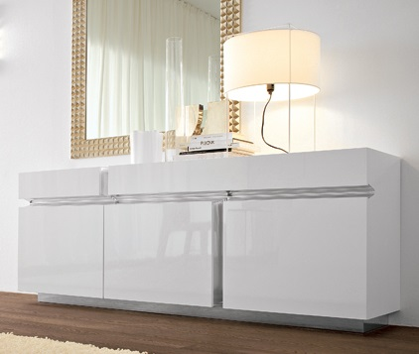
Cattelan
Сервант
PRISMA
Отделка: Frame and fronts in polished white (L7) lacquered wood
Производство – Италия
Средняя цена по предложениям в интернете 5000 евро
Розничная цена от Svetloff – 4437 евро
Размеры – 200x50x78h
Описание – Сервант с тремя дверцами и двумя ящиками с внутренними полками из прозрачного стекла. Каркас и фасады из лакированной белой древесины и полированных профилей из нержавеющей стали.

Slide 3
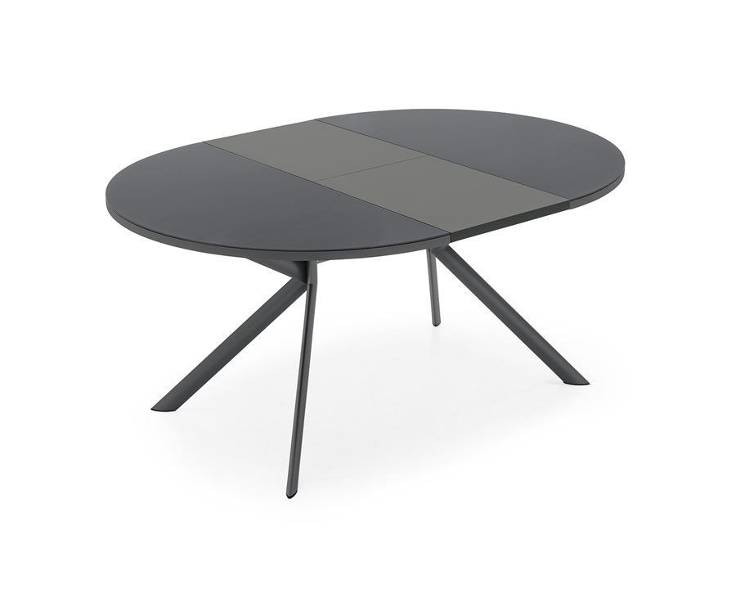
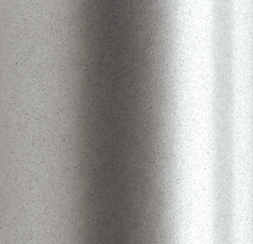
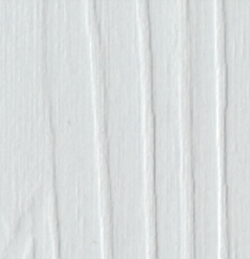
Connubia by Calligaris
Стол
CB4739-D 120 GIOVE
Производство – Италия
Средняя цена по предложениям в интернете
Розничная цена от Svetloff
Размеры – dia120 (165) х H 75
Отделка - столешница: melamine Materico white, основание: metal satin finished steel
Описание – Стол-трансформер круглый, который раздвигается до 165 см. Основание стола металлическое.
Столешница из меламина. Модель вмещает до шести человек.

Slide 4
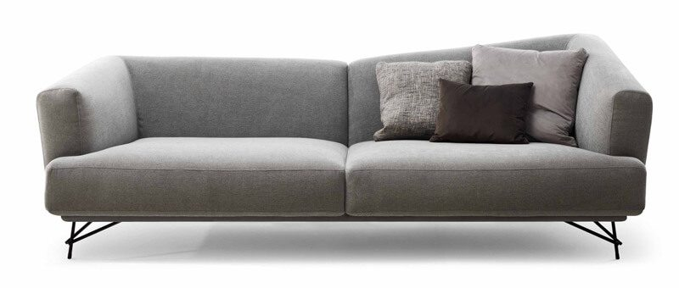
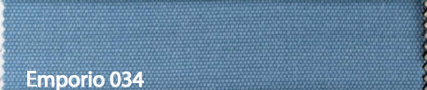
Ditre Italia
Диван Lennox
D200GD
Отделка: art.EMPORIO col/034,cat.E
Производство – Италия
Средняя цена по предложениям в интернете
Розничная цена от Svetloff
Размеры – 210cm 110cm 88cm
Материал: – Дерево, фанера, полиуретан, пропилен,
ткань, металл

Slide 5
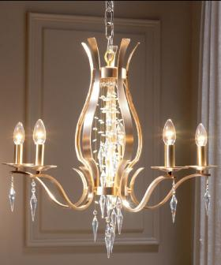
к
Copenlamp
Светильник подвесной
C-393/5 CHANDELIER SATINATE GOLD STRASS
1 шт.
Производство – Испания
Средняя цена по предложениям в интернете 3300 евро
Розничная цена от Svetloff – 2894 евро
Арматура /цвет – металл/матовое золото
Высота/диаметр – 60 см/65 см
Рожки – 5 шт.
Декор - хрусталь Swarovski.
Лампы – E14 x 5 max 40W
Напряжение – 220V
п.

Slide 6
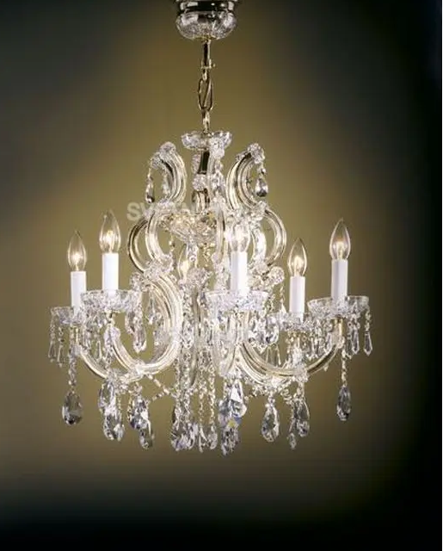
к
Copenlamp
Светильник подвесной
C-401/6 TERESA CHANDELIER GOLD FINISH CLEAR ASFOUR CRYSTAL
1шт
Производство – Испания
Средняя цена по предложениям в интернете
Розничная цена от Svetloff
Арматура /цвет – металл/золото
Размер – Ø 55 X H 55 cm
Рожки – 6 шт.
Декор - хрусталь Asfour
Лампы – E14 x 6 max 60W
Напряжение – 220V
п.

Slide 7
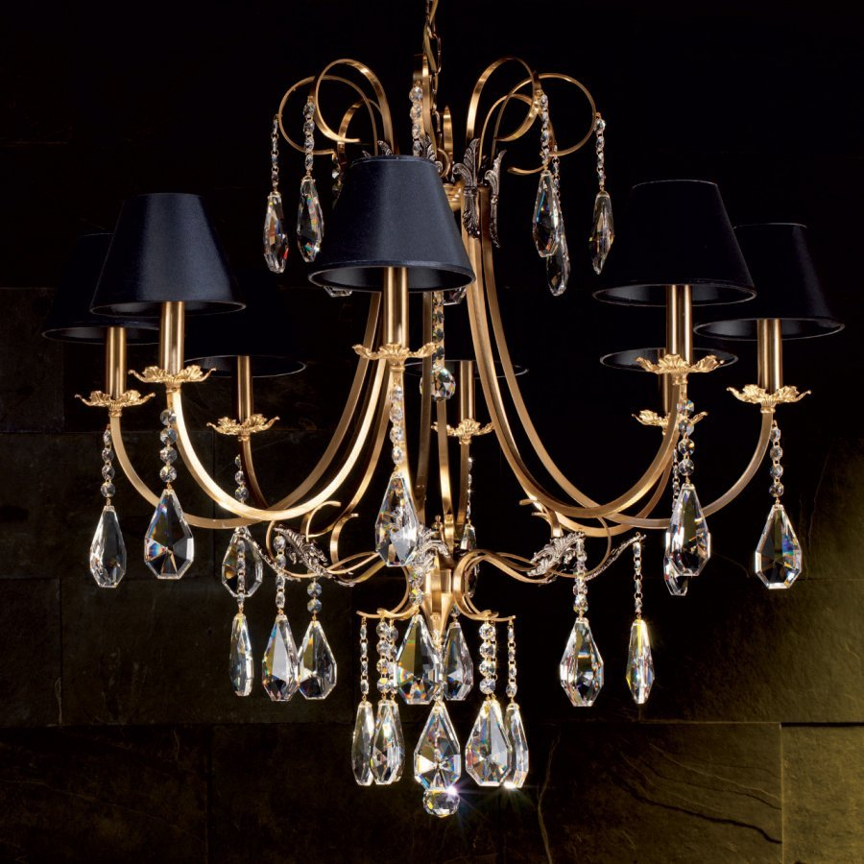
к
Copenlamp
Люстра
C-382/8 METAL CHANDELIER GOLD SATINATE FINISH
1шт
Производство – Испания
Средняя цена по предложениям в интернете
Розничная цена от Svetloff
Арматура /цвет – металл/satin gold
Плафоны – ткань/черные
Диаметр/Высота – 800/850 мм
Декор - хрусталь Asfour
Лампы – E14 x 8 max 40W
Напряжение – 220V
п.

Slide 8
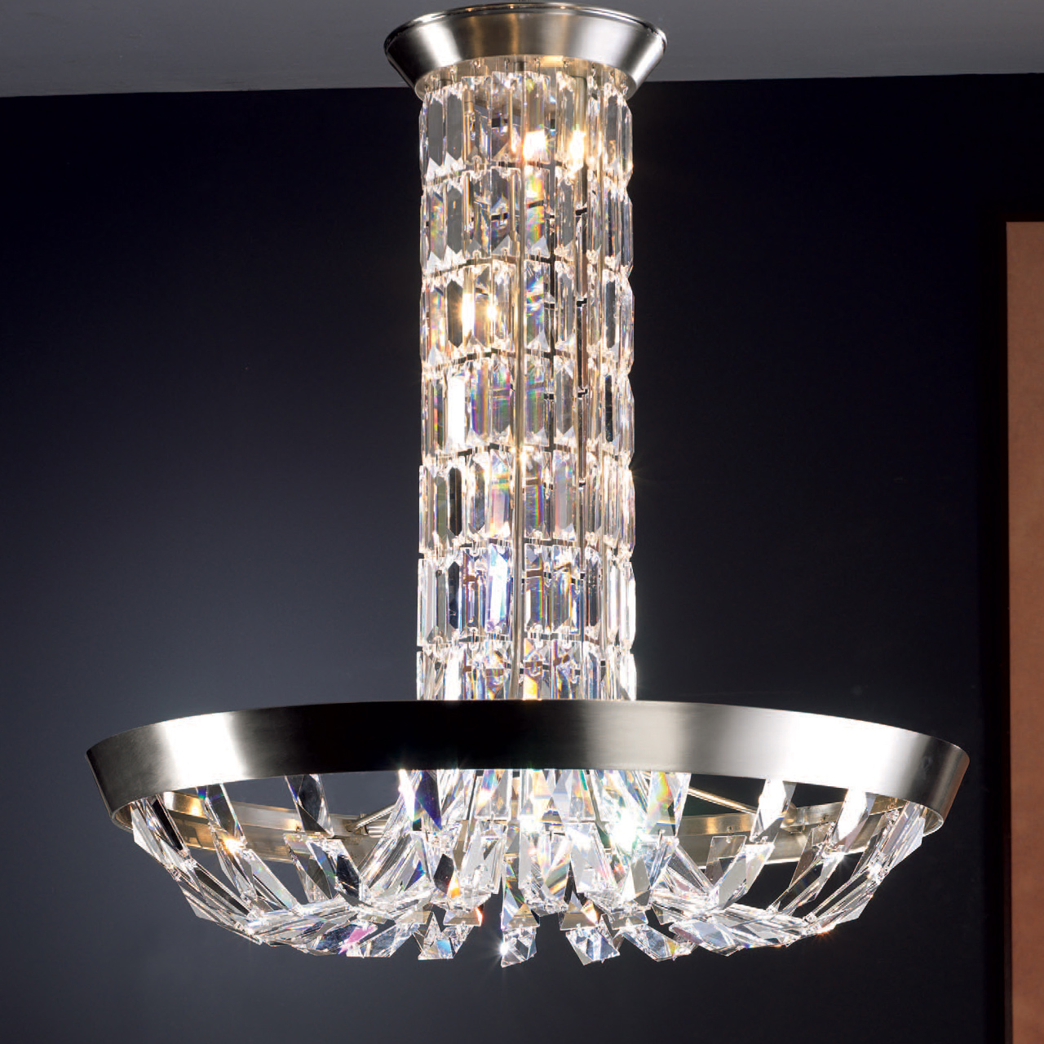
к
Copenlamp
Люстра
C-395/8 HANDELIER SATINATE CHROME ASFOUR
1шт
Производство – Испания
Средняя цена по предложениям в интернете
Розничная цена от Svetloff
Арматура /цвет – металл/блестящий хром
Подвески – хрусталь Swarovski
Диаметр/Высота – 660/750 мм
Лампы – 8 шт.
Напряжение – 220V
п.

Slide 9
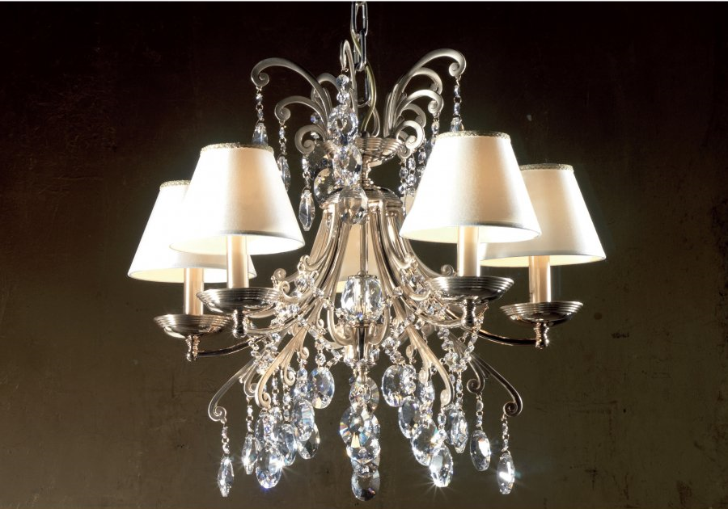
к
Copenlamp
Люстра
C-307/5-P METAL CEILING GOLD SHINE + SATINATE FINISH CLEAR ASFOUR CRYSTAL
1шт
Производство – Испания
Средняя цена по предложениям в интернете
Розничная цена от Svetloff
Арматура /цвет – металл/блестящий хром
Подвески – хрусталь Asfour
Абажур – ткань/белая
Диаметр/Высота – 550/500 мм
Лампы – 5 x 40W E14
Напряжение – 220V
п.

Slide 10
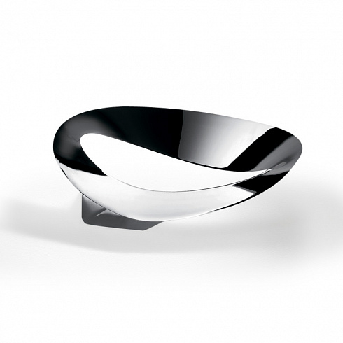
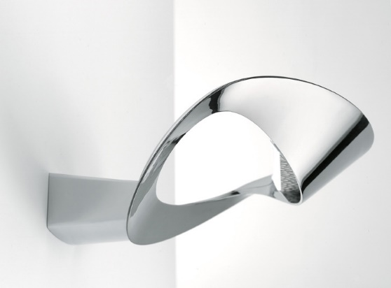
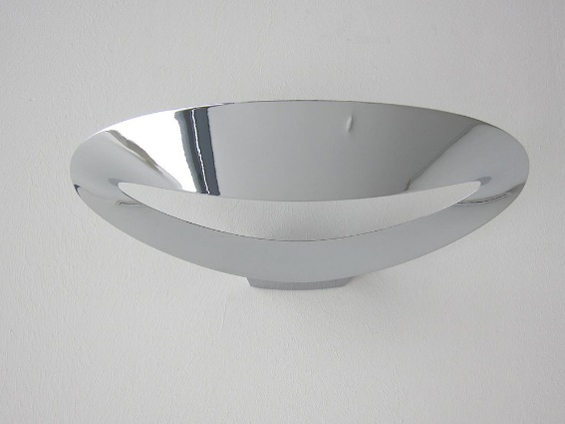
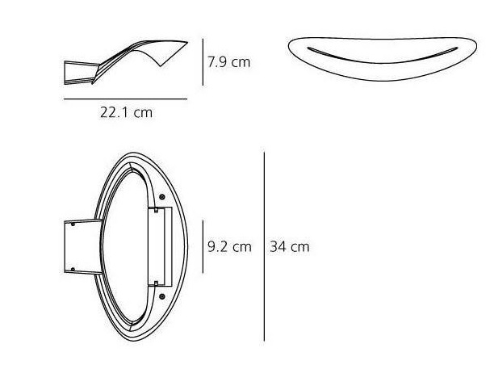
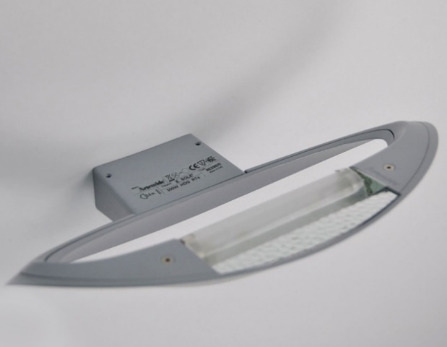
Artemide
Настенный светильник
0916020A MESMERI ALO W CROMO LUCIDO
1 шт.
Производство – Италия
Средняя цена по предложениям в интернете 280 евро
Розничная цена от Svetloff – 244,88 евро
Арматура /цвет – металл / белый
Высота/ширина/глубина – 7.9 x 34 x 22.1 см
Лампы – Галогенная, R7s x 1 max 230W
Напряжение – 220V

Slide 11
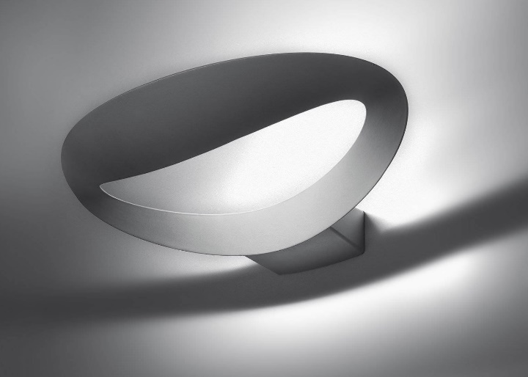
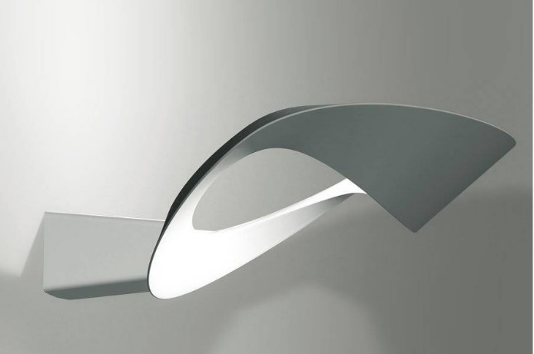
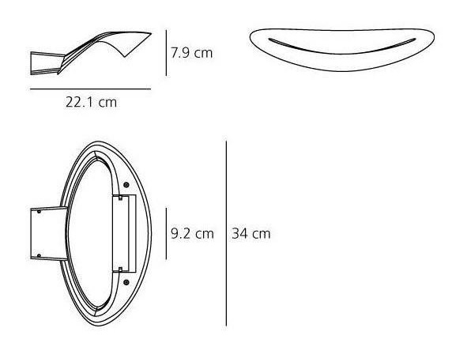
Artemide
Настенный светильник
0916010A MESMERI HALO – white
1 шт.
Производство – Италия
Средняя цена по предложениям в интернете 252 евро
Розничная цена от Svetloff – 173,40 евро
Арматура/цвет – металл / белый
Высота/ширина/глубина – 7,9 X 34 X 22,1 см
Лампы – R7s х 1 max 230W
Напряжение – 220V

Slide 12
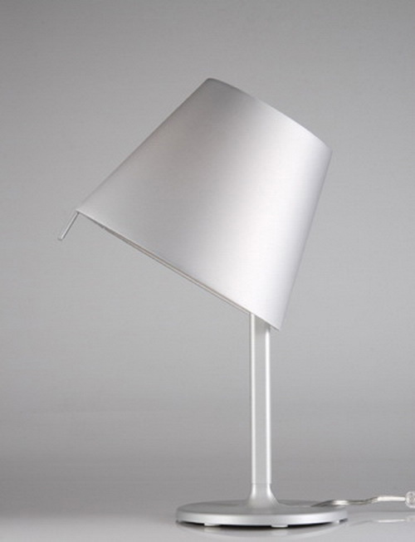
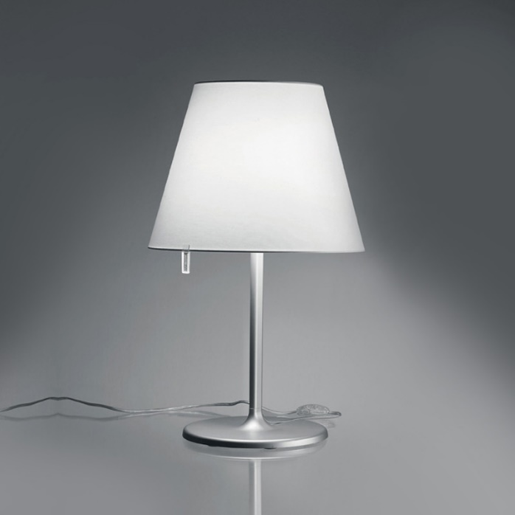
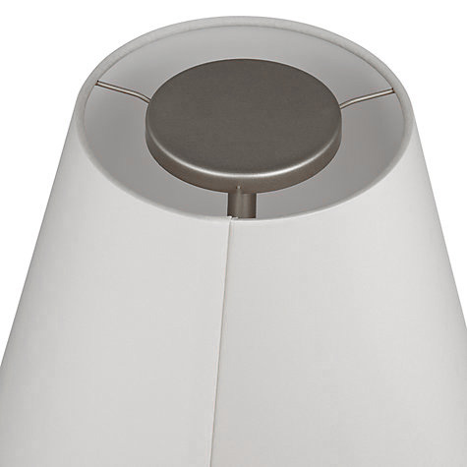
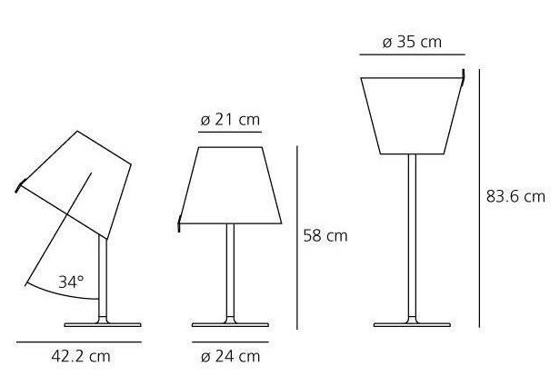
Artemide
Настольный светильник
0315010A MELAMPO table- grey
1 шт.
Производство – Италия
Средняя цена по предложениям в интернете 446 евро
Розничная цена от Svetloff – 307,91 евро
Арматура/цвет – металл/алюминий
Абажур / цвет – сатин / серый
Высота/диаметр – от 58 до 83.6 см / 24 см
Лампы –E27 2 x 52 Вт
Напряжение – 220V

Slide 13
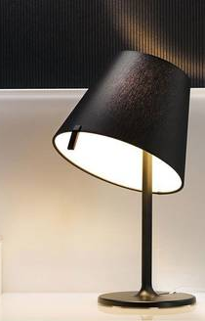
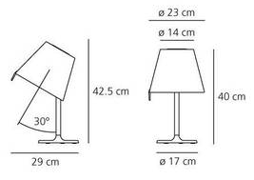
Artemide
Настольный светильник
0710030A MELAMPO NOTTE - black
1 шт.
Производство – Италия
Средняя цена по предложениям в интернете
Розничная цена от Svetloff
Арматура/цвет – металл/черный
Абажур / цвет – сатин / черный
Высота/диаметр – от 40 до 42.5 см/ 17 см
Лампы – E14 x 1 max 60W
Напряжение – 220V

Slide 14
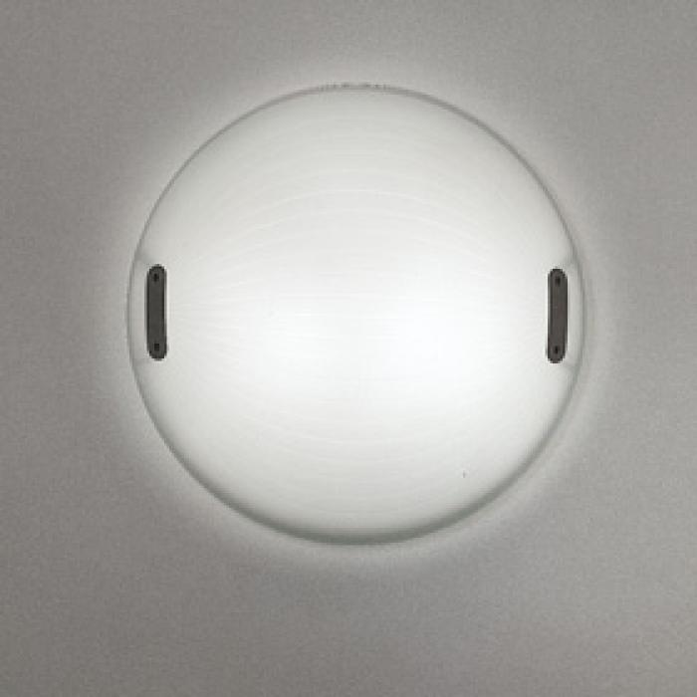
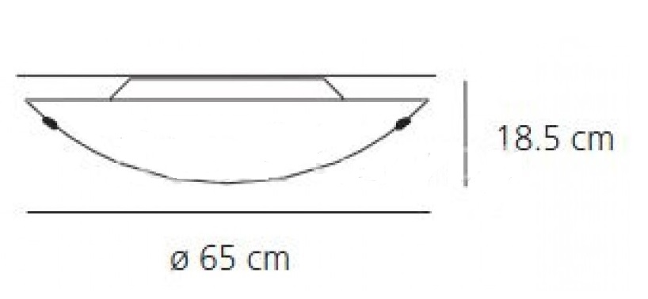
Artemide
Настенный светильник
C243600 ZSU-ZSU parete/soffitto 65 - incandescent
2 шт.
Производство – Италия
Средняя цена по предложениям в интернете 440 евро
Розничная цена от Svetloff – 364,39 евро
Арматура / цвет – металл и термопластическая смола / серый
Плафон /цвет – травленное стекло / белый
Глубина/диаметр – 18,5 см / 65 см
Лампы – E27- x 1 max 70W
Напряжение – 220 V

Slide 15
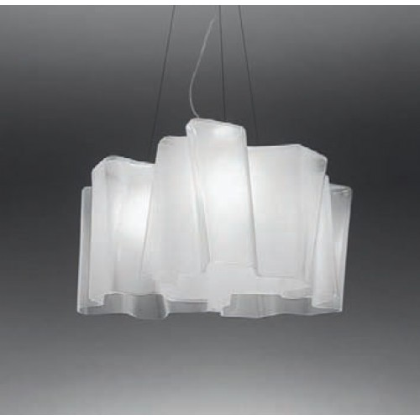
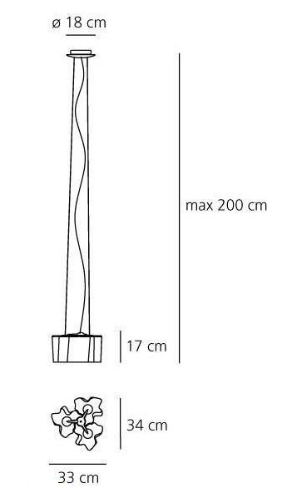
Artemide
Подвесной светильник
0649020A LOGICO SOSPENSIONE MICRO 3x120°
1 шт.
Производство – Италия
Средняя цена по предложениям в интернете 700 евро
Розничная цена от Svetloff – 678,30 евро
Арматура – металл алюминий
Плафон – дымчатое стекло
Высота/диаметр – 31 см / 66 см
Лампы – E14- x 3 max 60W
Напряжение – 220V

Slide 16
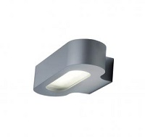
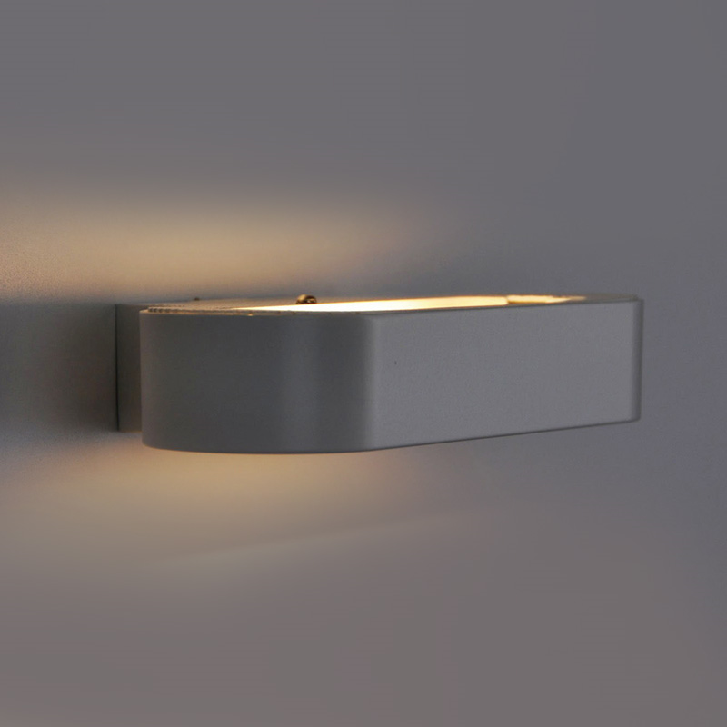
Artemide
Подвесной светильник
0613020A TALO PARETE HALO Argento
1 шт.
Производство – Италия
Средняя цена по предложениям в интернете
Розничная цена от Svetloff
Арматура – металл серебрянный
Плафон – дымчатое стекло
Ширина/Высота/Глубина – 21 / 3,4 / 10 см
Лампы – R7S x 1 max 120W 2900K
Напряжение – 220V

Slide 17
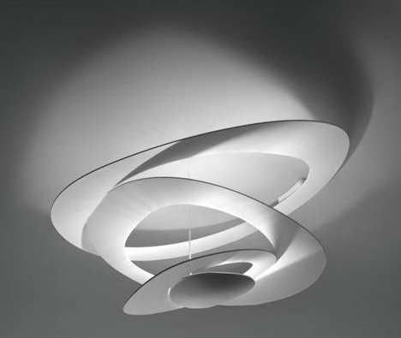
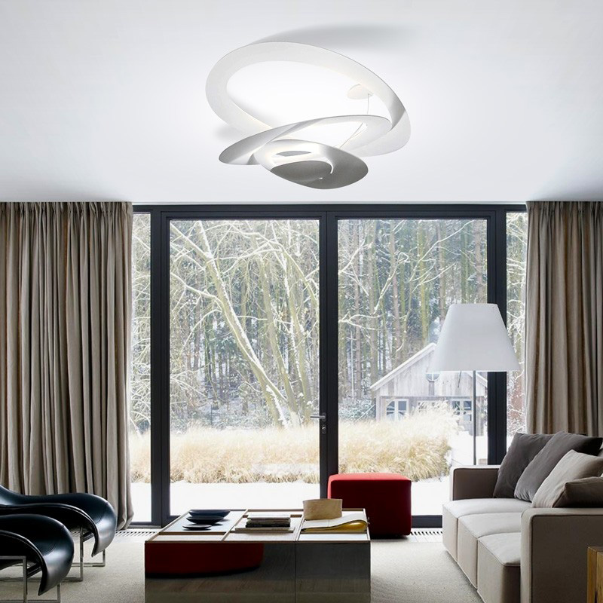
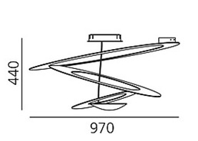
Artemide
Светильник потолочный
1242010A PIRCE ceiling halo white
1 шт.
Производство – Италия
Средняя цена по предложениям в интернете 877 евро
Розничная цена от Svetloff – 600 евро
Арматура/цвет – металл/белый
Высота/длина / ширина – 44см / 97см / 94см
Лампы – R7s x 1 max 330W
Напряжение – 220V

Slide 18
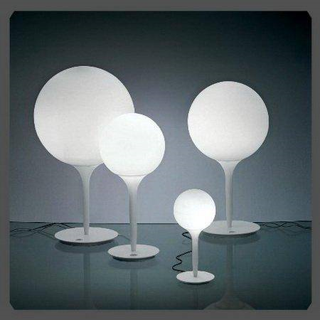
Artemide
Светильник настольный
1049010A IP55 CASTORE
1 шт.
Производство – Италия
Средняя цена по предложениям в интернете 877 евро
Розничная цена от Svetloff –
Арматура/цвет – металл/белый
Плафон – стекло, белый
Диаметр/Высота – 35см / 66см
Лампы – E27 x 1 max 150W
Напряжение – 220V

Slide 19
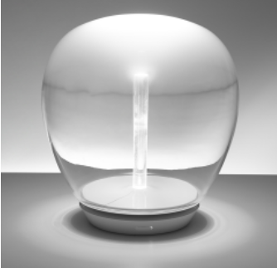
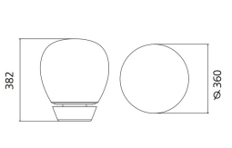
Artemide
Светильник настольный
1821010A Empatia 36 table 3000K CRI90
1 шт.
Производство – Италия
Средняя цена по предложениям в интернете
Розничная цена от Svetloff –
Арматура/цвет – металл/алюминий
Плафон – из выдувного стекла
Диаметр/Высота – 36см / 38,2см
Лампы – LED x 1 max 26W
Световой поток – 1273lm
Диммер - Touch Dimmer
Напряжение – 220V

Slide 20
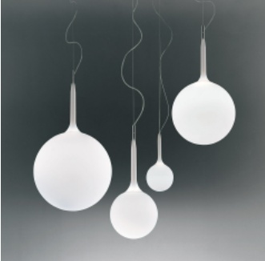
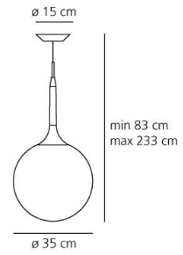
Artemide
Светильник подвесной
1052010A Castore 350 3000K CRI99 IP20
1 шт.
Производство – Италия
Средняя цена по предложениям в интернете
Розничная цена от Svetloff –
Арматура/цвет – металл/белый
Плафон – из выдувного стекла
Диаметр/Высота – 35см / 83см
Лампы – Е27 x 1 max 150W
Световой поток – 2431lm
Напряжение – 220V

Slide 21
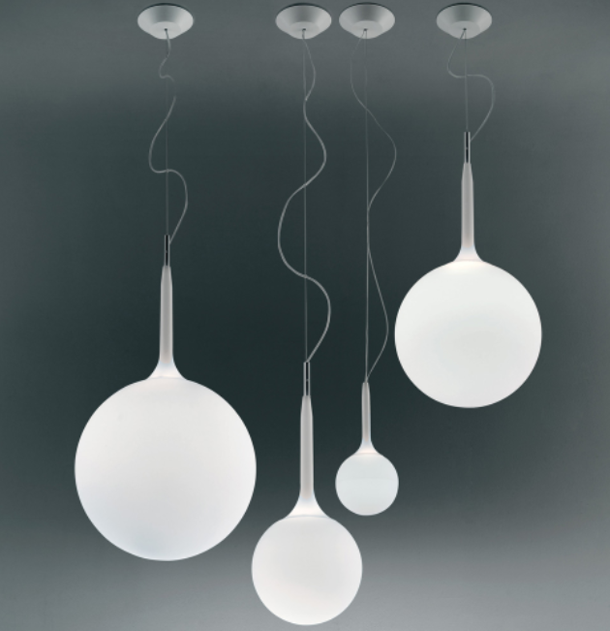
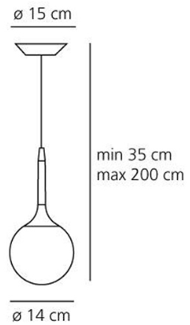
Artemide
Светильник подвесной
1045010A Castore 140 IP20
2 шт.
Производство – Италия
Средняя цена по предложениям в интернете
Розничная цена от Svetloff –
Арматура/цвет – металл/белый
Плафон – из выдувного стекла белого цвета
Диаметр/Высота – 14см / 35см
Лампы – G9 x 1 max 60W
Напряжение – 220V

Slide 22
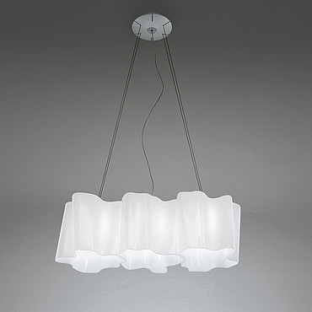
Artemide
Светильник подвесной
0455020A Logico Suspension 3 In Linea
1 шт.
Производство – Италия
Средняя цена по предложениям в интернете
Розничная цена от Svetloff –
Арматура/цвет – металл/алюминий
Плафон – из выдувного стекла белого цвета
Длина /Ширина/Высота – 1000/400/310 мм
Лампы – Е27 3 х 116 Вт
Цветовая температура - 2700 K
Общий световой поток - 4500 Лм
Напряжение – 220V

Slide 23
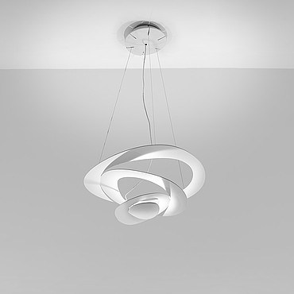
Artemide
Светильник подвесной
1237010A Pirce Mini Suspension – White
1 шт.
Производство – Италия
Средняя цена по предложениям в интернете
Розничная цена от Svetloff –
Арматура/цвет – металл/алюминий
Плафон – из выдувного стекла белого цвета
Длина /Ширина/Высота – 670/690/230 мм
Лампы – R7S 1 х 330 Вт
Напряжение – 220V

Slide 24
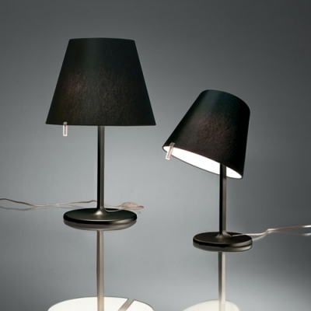
Artemide
Светильник подвесной
0315030A MELAMPO table - black
1 шт.
Производство – Италия
Средняя цена по предложениям в интернете
Розничная цена от Svetloff –
Арматура/цвет – металл/черный
Плафон – пергамент/черный
Длина /Ширина/Высота – 350/350/836 мм
Лампы – E27 2 х 52 Вт
Напряжение – 220V

Slide 25
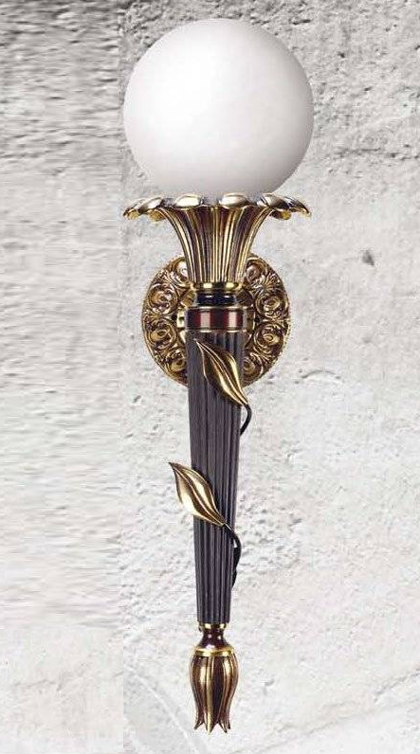
Riperlamp
Светильник настенный
040P 1 BJ
3 шт.
Производство – Испания
Средняя цена по предложениям в интернете 377 евро
Розничная цена от Svetloff – 264,59 евро
Арматура/цвет – металл/бронза
Плафон / цвет – стекло /белый
Высота/глубина/ширина – 77см / 26см / 20см
Лампы – E27- x 1 max 40W
Напряжение – 220V

Slide 26
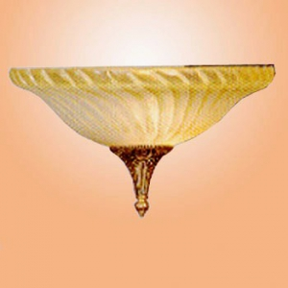
Riperlamp
Светильник настенный
299N AY
1 шт.
Производство – Испания
Средняя цена по предложениям в интернете 50 евро
Розничная цена от Svetloff – 23,64 евро
Арматура/цвет – металл/бронза
Плафон/цвет – стекло/кремовый
Высота/диаметр – 24см / 40 см
Лампы – E14- x 1 max 60W
Напряжение – 220V

Slide 27
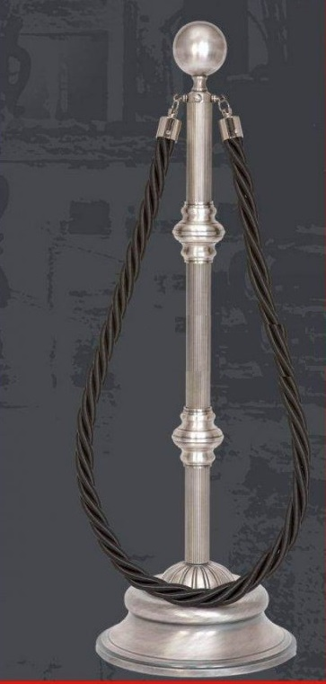
на экспозиции
Riperlamp
Стойка ограждения с канатом
602D CQ
2шт.
Производство – Испания
Средняя цена по предложениям в интернете 740 евро
Розничная цена от Svetloff – 706,69 евро
Арматура – металл никель (bright nickel), канат
Высота/диаметр – 100см / 32см

Slide 28
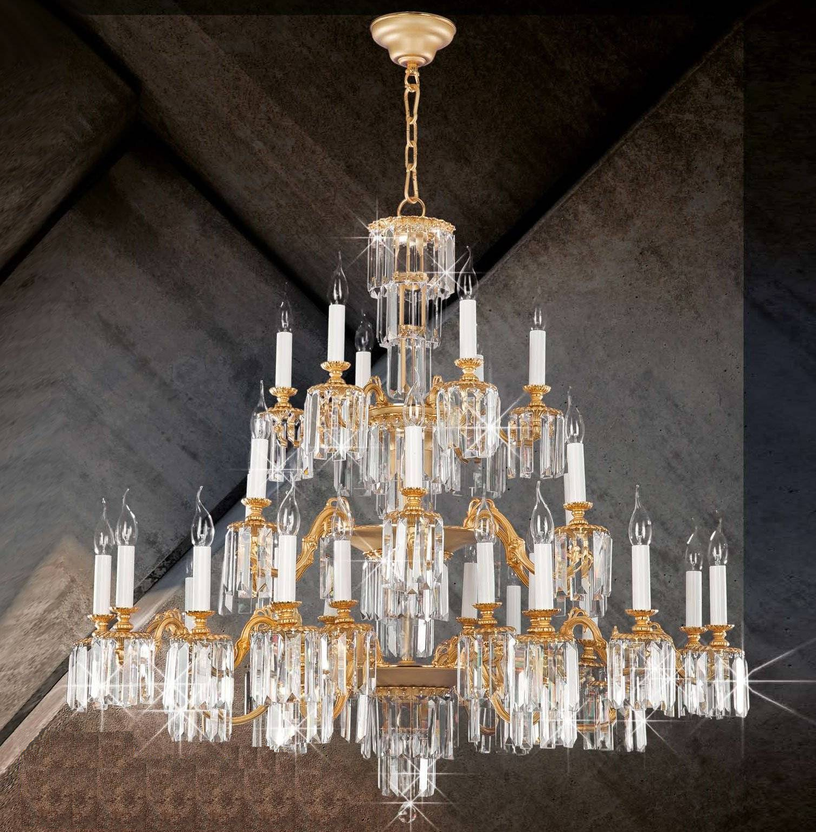
Riperlamp
Светильник подвесной
387C BO
1шт.
Производство – Испания
Средняя цена по предложениям в интернете 6270,00 евро
Розничная цена от Svetloff – 4409,16 евро
Арматура/цвет – металл/блестящее и матовое золото
Высота/диаметр – 105 см (без учета цепи)/ 110см
Декор – подвески (прямоугольный хрусталь)
Рожки – 30 шт.
Лампы – E14 x 30 max 40W
Напряжение – 220V

Slide 29
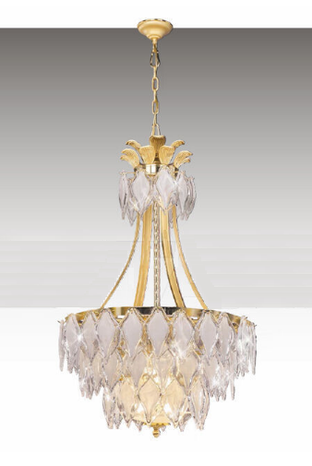
Riperlamp
Светильник подвесной
392E BO
1 шт.
Производство – Испания
Средняя цена по предложениям в интернете 2500 евро
Розничная цена от Svetloff – 2059 евро
Арматура/цвет – металл/матовое золото
Высота/диаметр – 88см / 54 см
Подвески – муранское стекло/белый
Лампы – E27 3 х 40W
Напряжение – 220V

Slide 30
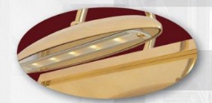


Riperlamp
Подставка/стойка для ресторана
602G GH
1шт.
Производство – Испания
Средняя цена по предложениям в интернете 1420 евро
Розничная цена от Svetloff – 1299,15 евро
Арматура/цвет – металл латунь/золотая английская патина
Высота/ширина – 1030мм / 470мм
Лампы – светодиоды LED
Напряжение – 220V

Slide 31

Riperlamp
Светильник подвесной
728A 5+3 EA
1шт.
Производство – Испания
Средняя цена по предложениям в интернете 1315 евро
Розничная цена от Svetloff – 975,47 евро
Арматура/цвет – металл/золотистая латунь
Плафон – стекло/белый с янтарным
Тип крепления – на крючок
Высота/диаметр – 56см / 82 см
Рожки – 5 шт.
Лампы –E27 8 x max 60 W
Напряжение – 220V

Slide 32

Riperlamp
Мыльница
834J CX
1шт.
Производство – Испания
Средняя цена по предложениям в интернете __ евро
Розничная цена от Svetloff – 45,52 евро
Арматура/цвет – металл/бронза
Высота/глубина/длина – 100мм / 120мм /145мм

Slide 33

Riperlamp
Светильник настольный
5519O AQ Table lamp H 56 D 30 sm, 1xE27
1 шт.
Производство – Испания
Средняя цена по предложениям в интернете 530 евро
Розничная цена от Svetloff – 220,89 евро
Арматура/цвет – металл/бронза
Абажур – ткань/кремовый
Высота/диаметр – 56см / 30 см
Лампы –E27 - 1 x max 60 W
Напряжение – 220V

Slide 34

Riperlamp
Настенный светильник
AA013P03DE Left Burl E14 40W
1 шт.
Производство – Испания
Средняя цена по предложениям в интернете
Розничная цена от Svetloff –
Арматура/цвет – бронза/состаренное золото
Диаметр/Высота/Глубина – 300/450/120 мм
Лампы –3х40W E14
Напряжение – 220V

Slide 35

Riperlamp
Люстра
AY020J05C1 Palmera 40W
1 шт.
Производство – Испания
Средняя цена по предложениям в интернете
Розничная цена от Svetloff –
Арматура/цвет – бронза/polished leather
Подвески – кристаллы asfour
Диаметр/высота/глубина – 61см / 41 см
Лампы –6х40W E14
Напряжение – 220V

Slide 36

Riperlamp
Люстра
AY047B16C Paris E14 LED 5W
1 шт.
Производство – Испания
Средняя цена по предложениям в интернете
Розничная цена от Svetloff –
Арматура/цвет – бронза/polished leather
Подвески – кристаллы asfour
Диаметр/высота/глубина – 92 см / 57 см
Лампы –LED 16х5W E14
Напряжение – 220V

Slide 37
Riperlamp
Бра
BP259N02C1 Nilo
1 шт.
Производство – Испания
Средняя цена по предложениям в интернете
Розничная цена от Svetloff –
Арматура/цвет – бронза/серебро
Длина/высота – 33 см / 25 см
Лампы – 2х40W E14
Напряжение – 220V

Slide 38


Riperlamp
Бра
349N AA
1 шт.
Производство – Испания
Средняя цена по предложениям в интернете
Розничная цена от Svetloff –
Арматура/цвет – бронза/состаренное золото
Ширина/высота – 38 см / 35 см
Лампы – 2х40W G9
Напряжение – 220V

Slide 39

Riperlamp
Люстра
394A CQ
1 шт.
Производство – Испания
Средняя цена по предложениям в интернете
Розничная цена от Svetloff –
Арматура/цвет – бронза/блестящий никель
Подвески-хрусталь asfour, плафоны-ткань белого цвета
Диаметр/высота – 90 см / 79 см
Лампы – 16 х 40W E14/ E27
Напряжение – 220V

Slide 40

Riperlamp
Люстра
371A 6 AO LILAC CRYSTAL DROPS
1 шт.
Производство – Испания
Средняя цена по предложениям в интернете
Розничная цена от Svetloff –
Арматура/цвет – бронза/блестящее золото
Подвески – стекло фиолетового цвета - Lilac
Высота/Диаметр – 57 см / 80 см
Лампы – 6 х 60W E14
Напряжение – 220V

Slide 41

Riperlamp
Зеркало
825C CX
1 шт.
Производство – Испания
Средняя цена по предложениям в интернете
Розничная цена от Svetloff –
Арматура/цвет – металл/серебро
Высота/Длина – 96 см / 65 см

Slide 42

Riperlamp
Зеркало
825A CX
1 шт.
Производство – Испания
Средняя цена по предложениям в интернете
Розничная цена от Svetloff –
Арматура/цвет – металл/бронза
Высота/Длина – 270 см / 65 см

Slide 43

Riperlamp
Консоль
812C JA
1 шт.
Производство – Испания
Средняя цена по предложениям в интернете
Розничная цена от Svetloff –
Арматура/цвет – металл/bright polish brown patina
Высота/Ширина/Длина – 83 см / 42 см / 147см

Slide 44

Riperlamp
Люстра
391B BO
1 шт.
Производство – Испания
Средняя цена по предложениям в интернете
Розничная цена от Svetloff –
Арматура/цвет – бронза/матовое золото
Подвески – стеклянные шарики и хрусталь прозрачного цвета
Абажуры - ткань/белый
Высота/Диаметр – 95 см / 105 см
Лампы – LED 11 х 40W, 15W E14
Напряжение – 220V

Slide 45


Masiero
Светильник подвесной
ARTE S4 SQ
1 шт.
Производство – Италия
Средняя цена по предложениям в интернете 1225 евро
Розничная цена от Svetloff – 1052,16 евро
Арматура/цвет – лакированная рамка из полиуретана/ темно-белый
Плафон – поликарбонат
Высота/длина/ширина – 80мм /780мм /780мм
Лампы – LED 1 x 80W
Напряжение – 220V

Slide 46


Masiero
Светильник настенно-потолочный
DECO APL1 45 SL-L
2 шт.
Производство – Италия
Средняя цена по предложениям в интернете 520 евро
Розничная цена от Svetloff – 432,28 евро
Арматура– лакированный алюминий
Плафон – поликарбонат/черно-белый
Высота/диаметр – 100мм/ 450мм
Лампы – 1xTR5 2Gx13 22W max (флуоресцент)
Напряжение – 220V

Slide 47

Masiero
Светильник настольный
WHITE GRACE TL1G
1 шт.
Производство – Италия
Средняя цена по предложениям в интернете 800 евро
Розничная цена от Svetloff – 467,19 евро
Арматура/цвет – металл, фарфор/серебро, белый
Абажуры – шёлк/белый
Декор – хрусталь Swarovski
Высота/диаметр – 55см /40см
Лампы – E27- x 1 max 60W
Напряжение – 220V

Slide 48


Masiero
Светильник настольный
ETERNITY TL1P TABLE GOLD PINK
1шт.
Производство – Италия
Средняя цена по предложениям в интернете 1700 евро
Розничная цена от Svetloff – 844,54 евро
Арматура/цвет – металл/золото
Абажуры – ткань
Декоративный элемент – гватемальский мрамор
Высота/диаметр– 62см / 46см
Лампы – E27- x 1 max 60W
Напряжение – 220V
товар, который на складе

Slide 49

Masiero
Светильник настенный
Ola A1 OV30
1шт.
Производство – Италия
Средняя цена по предложениям в интернете 390 евро
Розничная цена от Svetloff – 285,47 евро
Арматура/цвет – металл/золото состаренное
Плафон – металл/золото состаренное
Подвески – стекло/разноцветные
Высота/длина – 20см / 30см
Лампы – R7s - x 1 max 150W
Напряжение – 220V

Slide 50


Masiero
Светильник подвесной
DONNA S1 asfour
1 шт.
Производство – Италия
Средняя цена по предложениям в интернете 520 евро
Розничная цена от Svetloff – 307,26 евро
Арматура/цвет – металл/хром - G04
Плафон – стекло матовое/белый
Подвески – прозрачный хрусталь Cut Crystal - TR
Высота/диаметр – 62 см (без учета цепи)/39см
Лампы – E27 x 1 max 150W
Напряжение – 220V

Slide 51

Masiero
Светильник настенный
3050/A4
1 шт.
Производство – Италия
Средняя цена по предложениям в интернете
Розничная цена от Svetloff –
Арматура/цвет – металл/слоновая кость с золотом
Подвески – хрусталь/мультиколор
Высота/длина – 42 см/32 см
Лампы – G9 x 4 max 60W
Напряжение – 220V

Slide 52


Masiero
Люстра
9025/6
1 шт.
Производство – Италия
Средняя цена по предложениям в интернете
Розничная цена от Svetloff –
Арматура/цвет – металл/коричневый
Плафон – ткань/белый с золотыми элементами
Подвески – прозрачный хрусталь Cut Crystal - TR
Высота/диаметр – 58 см / 75 см
Лампы – 6x40W E14
Напряжение – 220V

Slide 53


Masiero
Люстра
spec.VE815S10+1CM
2шт.
Производство – Италия
Средняя цена по предложениям в интернете
Розничная цена от Svetloff
Арматура/цвет – металл/G01 Burnished (не стандартная отделка)
Подвески – Half cut glass, прозрачный
Высота/диаметр – 90 см / 80 см
Лампы –10XG9X10 W max - 1XE27 PAR30X20 W max (not included)
Напряжение – 220V

Slide 54

Masiero
Подвесной светильник
DECO S1 60
1шт.
Производство – Италия
Средняя цена по предложениям в интернете
Розничная цена от Svetloff
Арматура/цвет – металл/Foglia argento
Плафон - Алюминий с покрытием серебряной фольгой и рассеиватель из поликарбоната белого цвета с узором
Высота/диаметр – 9 см / 60 см
Лампы –TR5 2GX13 x 1 max 22W
Напряжение – 220V

Slide 55

Masiero
Бра
Black Grace / A2
1шт.
Производство – Италия
Средняя цена по предложениям в интернете
Розничная цена от Svetloff
Арматура/цвет – металл/хромированный
Плафон из черного фарфора с кристаллами Swarovski.
Ширина/высота/глубина – 40 см / 24 см / 22 см
Лампы –2 х 40W E14
Напряжение – 220V

Slide 56

Masiero
Торшер
White Grace/STL1+6
1шт.
Производство – Италия
Средняя цена по предложениям в интернете
Розничная цена от Svetloff
Арматура/цвет – Металл, фарфор/Белый, хром, инкрустирован кристаллами swarowski
Диаметр/высота – 30 см / 35 см
Лампы –1 х 60W E27
Напряжение – 220V

Slide 57

Masiero
Бра
GOLD ROYALE A1
1шт.
Производство – Италия
Средняя цена по предложениям в интернете
Розничная цена от Svetloff
Арматура/цвет – Металл с вкраплением хрустальных элементов, золото
Абажур – ткань/Сатин бежевого цвета экрю с золотой окантовкой
Высота/Выступ/Ширина – 40 см / 17 см /14 см
Лампы –E14 x 1 max 40W
Напряжение – 220V

Slide 58

Masiero
Бра
6000/A2+1 Half Cut Crystals
1шт.
Производство – Италия
Средняя цена по предложениям в интернете
Розничная цена от Svetloff
Арматура/цвет – Металл хромированный, стекло half-cut
Lbfvtnh/Высота/Глубина – 38 см / 60 см /20 см
Лампы –1 х Е27 х 60 Вт + 2 х Е14 х 40 Вт
Напряжение – 220V

Slide 59

Lam Export
Бра
1910/A26
2 шт.
Производство – Италия
Средняя цена по предложениям в интернете
Розничная цена от Svetloff –
Арматура/цвет – металл/белый
Плафон – стекло белого цвета
Высота/длина – 43 см / 26 см
Лампы – 1x42W E27
Напряжение – 220V

Slide 60


Savoy House
Светильник подвесной
7-624-1-13
1 шт.
Производство – Испания/США
Средняя цена по предложениям в интернете 238 евро
Розничная цена от Svetloff – 120,75 евро
Арматура/цвет – бронза английская/коричневый
Плафон – стекло матовое/кремовый
Высота/ширина – 108см /11 см
Лампы – E27 x 1 max 100W
Напряжение – 220V
товар, который на складе

Slide 61


Effusioni di Luce
Светильник настольный
5120.4012
1 шт.
Производство – Италия
Средняя цена по предложениям в интернете 500 евро
Розничная цена от Svetloff – 307,63 евро
Арматура/цвет – металл/хром
Абажуры – органза/белый
Высота/диаметр – 51см / 35см
Лампы – E27 x 1 max 70W
Напряжение – 220V

Slide 62

Effusioni di Luce
Люстра
5000.1063 special
Zelia
1 шт.
Производство – Италия
Средняя цена по предложениям в интернете
Розничная цена от Svetloff
Арматура/цвет – металл/серебро
Абажуры – органза/красный
Хрусталь Swarovski красного цвета
Высота/диаметр – 83 см / 80 см
Лампы – E14 x 6 max 28W
Напряжение – 220V

Slide 63

Effusioni di Luce
Светильник настенный
5000.5023 special
1 шт.
Производство – Италия
Средняя цена по предложениям в интернете
Розничная цена от Svetloff
Арматура/цвет – металл/серебро
Абажуры – органза/красный
Хрусталь Swarovski красного цвета
Высота/ширина – 47 см / 40 см
Лампы – E14 x 2 max 40W
Напряжение – 220V

Slide 64



De Majo
Светильник подвесной
0MICO0SM8 CC
MICOS SOSPENSIONE MULTIFINZIONE D80 CRISTALLO/CROMO
1шт.
Производство – Италия
Средняя цена по предложениям в интернете 3400 евро
Розничная цена от Svetloff – 2654,85 евро
Арматура – нержавеющая сталь полированная
Подвески – прозрачное стекло
Высота/диаметр– 200см / 80см
Лампы – Led 3x13W 3500lm, 3000K
Напряжение – 220V

Slide 65


De Majo
Светильник подвесной
0PROS0SM8 CC
PRO-SECCO SOSPENSIONE MULTIFINZIONE D80 CRISTALLO/CROMO
1 шт.
Производство – Италия
Средняя цена по предложениям в интернете 2347 евро
Розничная цена от Svetloff – 1401,56 евро
Арматура – полированная нержавеющая сталь
Подвески – стекло боросиликатное
Высота/диаметр – 200см / 80см
Лампы – 3 x 13W
Напряжение – 240V

Slide 66


De Majo
Светильник настольный
0MIA00T10 BBA
MIA/T LED BIA/BIA/S. CE 7/16
1шт.
Производство – Италия
Средняя цена по предложениям в интернете 310 евро
Розничная цена от Svetloff – 245,3 евро
Арматура/цвет – металл лакированный/белый
Плафон – стекло матовое
Высота/длина/ширина – 36см / 35см /16см
Лампы – 4W 240VAC LED370LM
Напряжение – 220V

Slide 67



De Majo
Светильник настенный
0ROMA0A20 ROMA A/P 33
4шт.
Производство – Италия
Средняя цена по предложениям в интернете 409 евро
Розничная цена от Svetloff – 209,59 евро
Арматура/цвет – металл/белый
Плафон – прозрачное стекло
Высота/глубина/ширина – 33см / 6см /33см
Лампы – LED x 1 25W 2700lm 2700K
Напряжение – 220V

Slide 68



De Majo
Светильник настенный
0META0A10
6 шт.
Производство – Италия
Средняя цена по предложениям в интернете 244 евро
Розничная цена от Svetloff – 115,86 евро
Арматура/цвет – металл/белый
Плафон – белый
Высота/глубина/ширина – 19см /5,5см/19см
Лампы – LED x 1 9W 850lm 2700K
Напряжение – 220V

Slide 69


De Majo
Светильник настольный
OXYGENE/T0 (FILTRI BLUE) BIANCO/ITA CE
1 шт.
Производство – Италия
Средняя цена по предложениям в интернете 441 евро
Розничная цена от Svetloff – 231,28 евро
Арматура/цвет – металл/белый
Плафон – стекло прозрачное
Фильтр – голубой
Высота/диаметр – 45см/35см
Лампы – E27 x 1 max 100W
Напряжение – 220V

Slide 70


De Majo
Светильник потолочный
METAFORA A/P 32
0META0A20
3 шт.
Производство – Италия
Средняя цена по предложениям в интернете 539 евро
Розничная цена от Svetloff – 285,27 евро
Арматура/цвет – металл/белый
Плафон – металл/белый
Высота/длина/ширина – 6см /32см /32см
Лампы – LED x 1 27W 2700lm 2700K
Напряжение – 220V

Slide 71


De Majo
Светильник подвесной
0BRIE0K16 9O
BRIDE/K16 COCCARDE RASO NERO LUCIDO CRISTALLO-ORO/ORO
1шт.
Производство – Италия
Средняя цена по предложениям в интернете 24 330 евро
Розничная цена от Svetloff – 10 197 евро
Арматура/цвет – металл, муранское стекло/золото
Декор – банты черного цвета
Высота/диаметр – 115 см (без учета цепи)/ 125см
Рожки – 16 шт.
Лампы – E14 x 16 max 46W
Напряжение – 220V

Slide 72

De Majo
Светильник встроенный
ADAMAS CRIST.LED 3000 K
4шт.
Производство – Италия
Средняя цена по предложениям в интернете
Розничная цена от Svetloff –
Арматура/цвет – металл, прозрачное стекло
Высота/диаметр – 2,8 см / 11 см
Лампы – GU10 x 1 max 50W
Напряжение – 220V

Slide 73


Fabbian
Светильник настенный
F15E05 61
4 шт.
Производство – Италия
Средняя цена по предложениям в интернете 110 евро
Розничная цена от Svetloff – 86 евро
Арматура/цвет – металл/полированный алюминий
Плафон – полиметакрилат белого цвета
Высота/длина/ширина – 20см / 14см /14см
Лампы – E27 x 1 max 100W
Напряжение – 220V

Slide 74


Fabbian
Светильник потолочный
F15E01 61
4 шт.
Производство – Италия
Средняя цена по предложениям в интернете 110 евро
Розничная цена от Svetloff – 56 евро
Арматура/цвет – металл/полированный алюминий
Плафон – полиметакрилат/полированный алюминий
Высота/длина/ширина – 15см / 9см /9см
Лампы – GU10 x 1 max 75W
Напряжение – 220V

Slide 75


Fabbian
Светильник потолочный
D82E05 00
1 шт.
Производство – Италия
Средняя цена по предложениям в интернете 480 евро
Розничная цена от Svetloff – 257 евро
Арматура/цвет – металл/хром
Плафон – хрусталь/прозрачный
Высота/ширина – 18,5см / 18см
Лампы – G9 x 1 max 60W
Напряжение – 220V

Slide 76


Fabbian
Светильник настенный
D28G89 00
1 шт.
Производство – Италия
Средняя цена по предложениям в интернете 200 евро
Розничная цена от Svetloff – 90 евро
Арматура/цвет – металл/медь
Плафон – стекло/прозрачное снаружи и матовое внутри
Высота/ширина – 17см / 14см
Лампы – GU10 x 1 max 50W
Напряжение – 220V

Slide 77



Fabbian
Светильник настенный
D28G90 00
1 шт.
Производство – Италия
Средняя цена по предложениям в интернете 150 евро
Розничная цена от Svetloff – 95 евро
Арматура/цвет – металл/латунь
Плафон – стекло/прозрачное снаружи и матовое внутри
Высота/глубина/длина – 17см/14см/8см
Лампы – GU10 x 1 max 50W
Напряжение – 220V
товар, который на складе

Slide 78


Fabbian
Настенный светильник
D75D15 01
2 шт.
Производство – Италия
Средняя цена по предложениям в интернете 123 евро
Розничная цена от Svetloff – 50 евро
Арматура/цвет – металл/белый лакированный
Абажуры – металл/белый лакированный
Высота/глубина/ширина – 8,1см / 10см /8,5см
Лампы – G9 x 1 max 48W
Напряжение – 220V

Slide 79


Fabbian
Светильник потолочный
D60F30 35
1шт.
Производство – Италия
Средняя цена по предложениям в интернете 360 евро
Розничная цена от Svetloff – 156 евро
Арматура/цвет – металл/серый
Высота/ширина – 32см /27см
Лампы – E27 x 1 max 120W
Напряжение – 230V

Slide 80


Fabbian
Светильник подвесной
F12A03 32 12 Roofer - Orange
1шт.
Производство – Италия
Средняя цена по предложениям в интернете
Розничная цена от Svetloff
Арматура/цвет – пластик/коричневый
Лампы – E27 Halogen 1 х 205 Вт
Напряжение – 230V

Slide 81


Axo light
Светильник настенный
PL MUS 60 Q
3 шт.
Производство – Италия
Средняя цена по предложениям в интернете 290 евро
Розничная цена от Svetloff – 208 евро
Арматура/цвет – металл/хром
Абажуры – ткань/белый
Высота/длина/ширина – 14см / 60см /60см
Лампы – E27 x 2 max 60W
Напряжение – 220V

Slide 82



Axo light
Светильник потолочный
PLAFONIERA MUSE 40 MULTICOLORE
PLMUSE40MCXXE27
2 шт.
Производство – Италия
Средняя цена по предложениям в интернете 250 евро
Розничная цена от Svetloff – 194 евро
Арматура – металл
Абажуры – ткань
Высота/ширина – 14см / 40см
Лампы – E27- x 1 max 6W
Напряжение – 220V

Slide 83

Axo light
Светильник потолочный
PLMUSE60BCXXE27 PL MUSE 60 white
1шт.
Производство – Италия
Средняя цена по предложениям в интернете
Розничная цена от Svetloff –
Арматура – металл, хром
Абажуры – ткань, белый
Диаметр/Высота – 60см / 14см
Лампы – E27- x 2 max 6W
Напряжение – 220V

Slide 84

Axo light
Светильник подвесной
SP KUDL 35 WHITE
3 шт.
Производство – Италия
Средняя цена по предложениям в интернете 350 евро
Розничная цена от Svetloff – 248 евро
Арматура/цвет – металл/белый
Абажуры – стекло/белый
Высота/диаметр – 26 см (без учета цепи)/35см
Лампы – E27 Fluo x 1 max 18W
Напряжение – 220V

Slide 85

Axo light
Светильник подвесной
SP KOSHI P
1 шт.
Производство – Италия
Средняя цена по предложениям в интернете
Розничная цена от Svetloff –
Арматура/цвет – хром, бамбук/венге
Рассеиватель – стекло/белый матовый
Диаметр/ширина – 14 см /14 см
Лампы – 1 х G9 40Вт

Slide 86

Alt
Светильник подвесной
0103017013602
ORIENTE HANGING 27 WHITE/WHITE
1 шт.
Производство – Италия
Средняя цена по предложениям в интернете 340 евро
Розничная цена от Svetloff – 272 евро
Арматура/цвет – металл/хром
Абажуры – стекло/белый
Высота/диаметр – от 21 до 200 см/27см
Лампы – E27 x 1 max 150W
Напряжение – 220V

Slide 87


Alt
Светильник настенный
0105052053801 LILITH P BLACK
2 шт.
Производство – Италия
Средняя цена по предложениям в интернете 140 евро
Розничная цена от Svetloff – 50 евро
Арматура/цвет – металл/хром
Абажуры/цвет– хлопок/черный
Высота/глубина/ширина – 19см/13см /36 см
Лампы – E14 x 3 max 30W
Напряжение – 220V

Slide 88

iTRE
Светильник потолочный встраиваемый
SD-101 MICRO NIKEL
0301300053515
16 шт.
Производство – Италия
Средняя цена по предложениям в интернете 30 евро
Розничная цена от Svetloff – 19 евро
Арматура/цвет – металл/никель
Длина/глубина/ширина – 6,8см/13см /6,8 см
Лампы – SD-101 MICRO NIKEL
Напряжение – 220V

Slide 89

iTRE
Светильник настенный
ARTIC 1 PARETE
0305039083509
1 шт.
Производство – Италия
Средняя цена по предложениям в интернете 230 евро
Розничная цена от Svetloff – 123 евро
Арматура/цвет – сталь/хром
Абажуры – матово стекло
Высота/глубина/ширина – 4,5см / 14,5см /8см
Лампы – G9 х 1 max 75W
Напряжение – 220V

Slide 90


iTRE
Светильник настенный
TRECENTOSESSANTAGRADI 200 PAR/SOFF CROMO
0304206013504
1 шт.
Производство – Италия
Средняя цена по предложениям в интернете 200 евро
Розничная цена от Svetloff – 116 евро
Арматура/цвет – металл/хром
Абажуры – стекло прозрачное
Высота/глубина/ширина – 18см / 4,5см /23,5см
Лампы – R7s 80 mm 1 x 120W
Напряжение – 220V

Slide 91

iTRE
Светильник потолочный
ZERO P-PL R7S CHROME
0304280013404
5 шт.
Производство – Италия
Средняя цена по предложениям в интернете 110 евро
Розничная цена от Svetloff – 58 евро
Арматура/цвет – металл/хром
Высота/длина/ширина – 4,5см / 11см /16,7см
Лампы – R7s x 1 max 48W
Напряжение – 220V

Slide 92

iTRE
Светильник настенно-потолочный
QUADRO 45 PAR/PLAF
0304146013602
1 шт.
Производство – Италия
Средняя цена по предложениям в интернете 210 евро
Розничная цена от Svetloff – 125 евро
Арматура/цвет – металл/хром
Плафон – стекло белое
Высота/ширина – 45см / 45см
Лампы – E27 x 1 max 150W
Напряжение – 220V

Slide 93


iTRE
Светильник настенно-потолочный
QUADRO 30 PAR/PLAF BIANCO 1XE27 MONT. CROMO
304144013602
1 шт.
Производство – Италия
Средняя цена по предложениям в интернете 160 евро
Розничная цена от Svetloff – 87 евро
Арматура/цвет – металл/хром
Плафон/цвет – стекло/белый
Высота/длина/ширина – 11см/30см/30см
Лампы – E27 x 1 max 57W
Напряжение – 220V

Slide 94



iTRE
Светильник настенный
ONE 40 P LED BIANCO OPACO
0305131363549
1 шт.
Производство – Италия
Средняя цена по предложениям в интернете 640 евро
Розничная цена от Svetloff – 311 евро
Арматура/цвет – металл/белый
Высота/глубина/ширина – 4см / 10см /40см
Лампы – LED x 1 max 24W
Напряжение – 220V
товар, который на складе

Slide 95

iTRE
Светильник встраиваемый
SD-007 INCASSO GU 5,3 GRIGIO
301165370007
1 шт.
Производство – Италия
Средняя цена по предложениям в интернете 65 евро
Розничная цена от Svetloff – 39 евро
Арматура/цвет – лакированный алюминий/серый
Высота/диаметр – 13см /10-14,5 см
Лампы – GU5,3 1x50W e GU5,3 LED 1x8W
Напряжение – 12V

Slide 96

iTRE
Светильник встраиваемый
SD-602 INCASSO A SCOMPARSA GU 5,3 NER
301171380007
17 шт.
Производство – Италия
Средняя цена по предложениям в интернете 100 евро
Розничная цена от Svetloff – 49 евро
Арматура/цвет – металл/белый
Высота/ширина – 8см/22см
Лампы – GU 5,3 2x50W , GX 5,3 2x8W
Напряжение – 12V

Slide 97

Gallery
Светильник потолочный
ORLEANS PL BLACK CRYSTAL
1 шт.
Производство – Италия
Средняя цена по предложениям в интернете 1400 евро
Розничная цена от Svetloff – 529 евро
Арматура/цвет – металл/черный
Плафон/цвет – стекло/черный
Подвески – хрусталь
Высота/глубина/ширина – 30см / 47,5см
Лампы – E14- x 5 max 60W
Напряжение – 220V

Slide 98

Gallery
Светильник настенный
0205286013805 ORLEANS P BLACK CRYSTAL
1 шт.
Производство – Италия
Средняя цена по предложениям в интернете
Розничная цена от Svetloff
Арматура/цвет – металл/хром глянцевый
Плафон/цвет – стекло/черный
Подвески – хрусталь
Высота/длина/ширина – 17см / 47см / 24см
Лампы – R7s 120W
Напряжение – 220V

Slide 99


Gallery
Светильник подвесной
ORLEANS S 50 BLACK CRYSTAL
0203286013801
1 шт.
Производство – Италия
Средняя цена по предложениям в интернете 1200 евро
Розничная цена от Svetloff – 749 евро
Арматура/цвет – металл/черный
Плафон – стекло/черный
Подвески – хрусталь
Высота/диаметр – 68см / 66,5см
Лампы – E14 x 5 max 60W
Напряжение – 220V

Slide 100

Gallery
Светильник подвесной
ORLEANS L12 BLACK CRYSTAL
209286013801
1 шт.
Производство – Италия
Средняя цена по предложениям в интернете 1900 евро
Розничная цена от Svetloff – 1291 евро
Арматура/цвет – металл/хром
Плафон/цвет – стекло/черный
Высота/диаметр – 68 см (без учета цепи) / 106 см
Лампы – E14 x 12 max 46W
Напряжение – 230V

Slide 101


Gallery
Настенный светильник
648 WALL LAMP "SMALL" IVORY
0205040063901
2шт.
Производство – Италия
Средняя цена по предложениям в интернете 200 евро
Розничная цена от Svetloff – 176 евро
Арматура/цвет – белый лакированный металл с золотыми вставками
Плафон – стекло /цвет слоновой кости
Высота/глубина/ширина – 25см/12см /15см
Лампы – E14 x 1 max 60W
Напряжение – 220V

Slide 102


Gallery
Потолочный светильник
0202040323901 648 CEILING LAMP 42 IVORY
1шт.
Производство – Италия
Средняя цена по предложениям в интернете
Розничная цена от Svetloff
Арматура/плафон/цвет –Белый/Позолоченный/Цвет слоновой кости
Диаметр/Высота – 42 см/15 см
Лампы – E14 5x40W 220V
Напряжение – 220V

Slide 103

Gallery
Светильник потолочный
GISELLE PL 100 0202171363602
1 шт.
Производство – Италия
Средняя цена по предложениям в интернете 1500 евро
Розничная цена от Svetloff – 1201 евро
Арматура/цвет – металл/серебро
Абажуры – ткань/белый
Подвески – стекло ручной работы - прозрачное и сусальное серебро
Высота/диаметр – 57см / 100см
Лампы – E27 4x75W
Напряжение – 220V

Slide 104

Murano Due
Светильник настенно-потолочный
GIO' 30X30 P-PL WHITE SQUARED APPLE GREEN
404042364902
1 шт.
Производство – Италия
Средняя цена по предложениям в интернете 160 евро
Розничная цена от Svetloff – 76 евро
Арматура/цвет – металл/матовый зеленый
Плафон – стекло/белый
Высота/глубина/ширина – 30см / 13см /30см
Лампы – E27 х 1 max 75W
Напряжение – 220V

Slide 105


Murano Due
Светильник подвесной
MINIGIO' S WHITE SQUARED WHITE
403201373609
2 шт.
Производство – Италия
Средняя цена по предложениям в интернете 131 евро
Розничная цена от Svetloff – 69 евро
Арматура/цвет – металл/белый
Плафон – стекло/белое
Высота/диаметр – 12см / 15см
Лампы – G9 x 1 max 75W
Напряжение – 220V

Slide 106
Murano Due
Светильник подвесной
MINIGIO' S WHITE SQUARED YELLOW
0403201374009
1 шт.
Производство – Италия
Средняя цена по предложениям в интернете 140 евро
Розничная цена от Svetloff – 106 евро
Арматура/цвет – металл/желтый
Плафон – стекло/белое
Высота/диаметр – 12 см (без учета цепи)/15см
Лампы – G9 х 1 max 75W
Напряжение – 220V

Slide 107

Murano Due
Светильник настенно-потолочный
MINIGIO' P-PL WHITE SQUARED MIRROR
0404201373309
1 шт.
Производство – Италия
Средняя цена по предложениям в интернете 115 евро
Розничная цена от Svetloff – 65 евро
Арматура/цвет – металл/зеркальное покрытие
Плафон – стекло белое
Высота/ширина – 15см /15см
Лампы – G9 x 1 max 40W
Напряжение – 220V

Slide 108

Murano Due
Светильник настенно-потолочный
MINIGIO' P-PL WHITE - GREEN
0404201374909
3 шт.
Производство – Италия
Средняя цена по предложениям в интернете 100 евро
Розничная цена от Svetloff – 54 евро
Арматура/цвет – металл/зеленый
Плафон – стекло белое
Высота/ширина – 15см /15см
Лампы – G9 x 1 max 40W
Напряжение – 220V

Slide 109

Murano Due
Светильник настенно-потолочный
MINIGIO' P-PL WHITE - BLUE
0404201374809
1 шт.
Производство – Италия
Средняя цена по предложениям в интернете 100 евро
Розничная цена от Svetloff – 54 евро
Арматура/цвет – металл/голубой
Плафон – стекло белое
Высота/ширина – 15см /15см
Лампы – G9 x 1 max 40W
Напряжение – 220V

Slide 110

Murano Due
Светильник встраиваемый
MINIGIO' F WHITE – SQUARED RED
0401201364309
11 шт.
Производство – Италия
Средняя цена по предложениям в интернете 130 евро
Розничная цена от Svetloff – 95 евро
Арматура/цвет – металл/красный
Плафон – стекло белое
Высота/диаметр/длина/ширина – 5,5см/15см /15см/15см
Лампы – G9 х 1 max 60W
Напряжение – 220V

Slide 111
Murano Due
Светильник встраиваемый
MINIGIO' F WHITE – SQUARED WHITE
0401201363609
1 шт.
Производство – Италия
Средняя цена по предложениям в интернете 130 евро
Розничная цена от Svetloff – 95 евро
Арматура/цвет – металл/белый
Плафон – стекло/белый
Высота/диаметр/длина/ширина – 5,5см/15см /15см/15см
Лампы – G9 х 1 max 60W
Напряжение – 220V

Slide 112


Murano Due
Светильник настенный
LINK P RED
0405261054305
4 шт.
Производство – Италия
Средняя цена по предложениям в интернете 190 евро
Розничная цена от Svetloff – 127 евро
Арматура/цвет – металл/никель
Плафон – стекло/красный
Высота/глубина/ширина – 8,5см / 15см /25см
Лампы – R7s 114mm х 1 max 150W
Напряжение – 220V

Slide 113


Murano Due
Светильник настенный
CRAVE P SATINED CRYSTAL
0405259373509
3 шт.
Производство – Италия
Средняя цена по предложениям в интернете 400 евро
Розничная цена от Svetloff – 319 евро
Арматура/цвет – металл/серый
Плафон – стекло/атлас
Высота/глубина/ширина – 6см /21см /58см
Лампы – G9 x 4 max 60W
Напряжение – 220V

Slide 114


Leucos
Светильник подвесной
LAGUNA S75 G5 CANAL BIANCO PERLE/FOGLIA ORO
0703308065220
1 шт.
Производство – Италия
Средняя цена по предложениям в интернете 1611 евро
Розничная цена от Svetloff – 667 евро
Арматура/цвет – металл/белый
Плафон – стекло/белого цвета с узором "Canal" янтарного цвета с отделкой из золотой фольги и стеклянных бусин
Высота/длина/ширина – от 21 до 200см /14см /75см
Лампы – G5 x 4 max 24W
Напряжение – 220V

Slide 115


Leucos
Светильник настольный
CLOCHE T
0706367505009
2 шт.
Производство – Италия
Средняя цена по предложениям в интернете
Розничная цена от Svetloff
Арматура/цвет – металл/хромированный
Плафон – стекло/медь
Механизм включения с push dimmer
Лампы – G9 alogena 1 x 33W
Напряжение – 220V

Slide 116




Leucos
Светильник настенный
Block P platinum 2x60 AL-G9
0705045003709
2 шт.
Производство – Италия
Средняя цена по предложениям в интернете 254 евро
Розничная цена от Svetloff – 187 евро
Арматура/цвет – металл/платина
Плафон – стекло/бронзовое покрытие
Высота/глубина/ширина – 23см / 10,5см /8см
Лампы – G9 x 2 max 48W
Напряжение – 220V
товар, который на складе

Slide 117


Leucos
Светильник настенный
BLOCK P14 AL G9 VETRO BIANCO
0705037003609
2 шт.
Производство – Италия
Средняя цена по предложениям в интернете 444 евро
Розничная цена от Svetloff – 230 евро
Арматура/цвет – металл/хром
Плафон – стекло/белый
Высота/глубина/ширина – 8,5см /8,5см /14см
Лампы – LED x 3 2W
Напряжение – 220V

Slide 118


Leucos
Светильник настенный
GIRO PARETE BIANCO
0505110363601
1 шт.
Производство – Италия
Средняя цена по предложениям в интернете 150 евро
Розничная цена от Svetloff – 90 евро
Арматура/цвет – лакированный металл/белый с деталями из атласа
Плафон – белый полупрозрачный
Высота/глубина/ширина – 13см /11см /30см
Лампы – E14 - x 2 max 60W
Напряжение – 220V

Slide 119

Leucos
Светильник подвесной
FILUX L LED CROMO FUME‘
0709380013749
1 шт.
Производство – Италия
Средняя цена по предложениям в интернете 5300 евро
Розничная цена от Svetloff – 2455 евро
Арматура/цвет – металл/хром
Высота/диаметр – 60 см (без учета цепи)/ 100см
Декор – стекло ручной работы
Лампы – LED x 6 13W
Напряжение – 220V

Slide 120



Leucos
Светильник напольный
SHAKER TR/1 GU4 BASE CEMENTO CROMO/ROSSO
0708365014315
1 шт.
Производство – Италия
Средняя цена по предложениям в интернете 560 евро
Розничная цена от Svetloff – 344 евро
Арматура – металл, основа из цемента с ручкой из арматурной проволоки
Плафон – красное бросиликатное стекло, содержащее песок
Высота/длина/ширина – 160см /26см /13см
Лампы – GU4 x 1 max 35W
Напряжение – 220V

Slide 121

Leucos
Светильник настенный
CAORLINA P FINALE CRISTALLO
0205016363405
4 шт.
Производство – Италия
Средняя цена по предложениям в интернете 240 евро
Розничная цена от Svetloff – 151 евро
Арматура/цвет – металл/белый лак
Плафон – белое литьё с вкраплениями мелкого гравия
Декор – граненый хрусталь
Высота/длина/ширина – 11см / 17см /35см
Лампы – 1x120W R7s
Напряжение – 220V

Slide 122

Leucos
Светильник встраиваемый
SD-100 GU4 MICRO BIANCO
0301290360015
1 шт.
Производство – Италия
Средняя цена по предложениям в интернете 25 евро
Розничная цена от Svetloff – 12 евро
Арматура/цвет – металл/белый
Лампы – GU4- x 1 max 35W
Напряжение – 220V

Slide 123

Leucos
Светильник встраиваемый
SD-100 GU4 MICRO NERO
0301290380015
1 шт.
Производство – Италия
Средняя цена по предложениям в интернете 25 евро
Розничная цена от Svetloff – 12 евро
Арматура/цвет – металл/черный
Лампы – GU4- x 1 max 35W
Напряжение – 220V

Slide 124


Leucos
Светильник настенный
ONE P LED 2X3,6W BIANCO OPACO
0305115363649
1 шт.
Производство – Италия
Средняя цена по предложениям в интернете 220 евро
Розничная цена от Svetloff – 149 евро
Арматура/цвет – металл/белый
Высота/глубина/ширина – 4см / 10см /15см
Лампы – LED x 2 max 3W
Напряжение – 220V

Slide 125


Leucos
Светильник потолочный
SD-101 LED 4X1,2W 350MA COOL WHITE BIANCO ***
0301301363449
1 шт.
Производство – Италия
Средняя цена по предложениям в интернете 160 евро
Розничная цена от Svetloff – 75 евро
Арматура/цвет – прозрачный полу-матовый
Высота/глубина/ширина – 11см / 10,5см /11см
Лампы – LED 350 mA 4x1.2W
Напряжение – 220V

Slide 126



Leucos
Светильник подвесной
CUBI 11 SOSPENSIONE + LAMPADINA
0303204373609
4 шт.
Производство – Италия
Средняя цена по предложениям в интернете 277 евро
Розничная цена от Svetloff – 127 евро
Арматура/цвет – металл/серый
Плафон – стекло/белый
Высота/длина/ширина – 160см /11см /11см
Лампы – G9 x 1 max 60W
Напряжение – 220V

Slide 127

Leucos
Светильник настенный
648 PARETE PICCOLA CRISTALLO
0205040063501
1 шт.
Производство – Италия
Средняя цена по предложениям в интернете 285 евро
Розничная цена от Svetloff – 176 евро
Арматура/цвет – металл/золото
Плафон – прозрачное стекло "graniglia"
Высота/глубина/ширина – 25см / 12см /15см
Лампы – E14- x 1 max 46W
Напряжение – 220V

Slide 128


Leucos
Светильник настенный
LOFT LARGE PARETE G5 BIANCO LUCIDO
0305127525220
1 шт.
Производство – Италия
Средняя цена по предложениям в интернете 536 евро
Розничная цена от Svetloff – 233 евро
Арматура/цвет – металл/белый
Высота/глубина/ширина – 9,7см /8,5см /92,8см
Лампы – G5 x 2 max 39W
Напряжение – 220V

Slide 129


Leucos
Светильник встраиваемый
SD-505 INCASSO GU5,3 BIANCO SAT/DORATO
0301305063507
24 шт.
Производство – Италия
Средняя цена по предложениям в интернете 50 евро
Розничная цена от Svetloff – 19 евро
Арматура/цвет – металл/золото
Плафон – матовый хрусталь
Высота/диаметр – 10см / 10см
Лампы – GU5.3 x 1 max 50W
Напряжение – 220V

Slide 130


Leucos
Светильник встраиваемый
SD-401 INCASSO A SCOMPARSA GU5,3 BIANCO FISS
301155360007
1 шт.
Производство – Италия
Средняя цена по предложениям в интернете 42 евро
Розничная цена от Svetloff – 17 евро
Арматура/цвет – металл/белый
Плафон – металл/белый
Диаметр – 14см
Лампы – GU 5,3 alo 1 x 50W
Напряжение – 220V

Slide 131

Leucos
Светильник настенно-потолочный
LOOPLINE32 BIANCO
2 шт.
Производство – Италия
Средняя цена по предложениям в интернете
Розничная цена от Svetloff –
Арматура/цвет – металл/белый
Плафон – стекло/белый
Высота/Диаметр – 10/32 см
Лампы – E27 2x40W
Напряжение – 220V

Slide 132


Leucos
Светильник настенно-потолочный
KEYRA 60P/PL LED 3000K
1 шт.
Производство – Италия
Средняя цена по предложениям в интернете
Розничная цена от Svetloff –
Арматура/цвет – металл/белый
Плафон – стекло/прозрачный, частично матовый
Высота/Диаметр – 20/60 см
Лампы – LED 2x13W
Напряжение – 220V

Slide 133

Leucos
Светильник уневерсальный
Gio 30-PPL
1 шт.
Производство – Италия
Средняя цена по предложениям в интернете
Розничная цена от Svetloff –
Арматура/цвет – металл/оранжевый
Плафон – стекло/белое
Высота/Длина/Ширина – 13 / 30/ 30 см
Лампы – E27 1x60W
Напряжение – 220V

Slide 134

Leucos
Светильник уневерсальный
Gio 30-PPL
1 шт.
Производство – Италия
Средняя цена по предложениям в интернете
Розничная цена от Svetloff –
Арматура/цвет – металл/синий
Плафон – стекло/белое
Высота/Ширина – 13 / 30 см
Лампы – E27 1x57W
Напряжение – 220V

Slide 135

Studio Italia Design
Светильник настенный
ANDREI AP AL
093001
1 шт.
Производство – Италия
Средняя цена по предложениям в интернете 310 евро
Розничная цена от Svetloff – 141 евро
Арматура – металл
Высота – 48см
Лампы – R7S 118mm
Напряжение – 220V

Slide 136


Vistosi
Светильник настенный
TAHOMA APPLI 5 BIANCO NICKEL E27
APTAHO5BCNI
1 шт.
Производство – Италия
Средняя цена по предложениям в интернете 280 евро
Розничная цена от Svetloff – 160 евро
Арматура/цвет – металл/никель
Плафон – муранское стекло
Высота/ширина – 18см / 15см
Лампы – G9 - x 1 max 75W
Напряжение – 220V

Slide 137


Vistosi
Светильник настенный
APPL.DAMASCO P 2A V.CRISTALLO
APDAMASP2ABCNI
2 шт.
Производство – Италия
Средняя цена по предложениям в интернете 370 евро
Розничная цена от Svetloff – 191 евро
Арматура/цвет – металл/никель
Плафон – рельефное полупрозрачное стекло ручной работы, белое
Высота/глубина/ширина –15см / 10см /18см
Лампы – G9 x 2 max 60W
Напряжение – 220V

Slide 138


Vistosi
Светильник настенный
APPL.DAMASCO P 1A V.CRISTALLO
APDAMASP1ABCNI
1 шт.
Производство – Италия
Средняя цена по предложениям в интернете 250 евро
Розничная цена от Svetloff – 130 евро
Арматура/цвет – металл/никель
Плафон – рельефное полупрозрачное стекло ручной работы, белое
Высота/глубина/ширина – 15см / 10см /7см
Лампы – G9 - x 1 max 60W
Напряжение – 220V

Slide 139


Vistosi
Светильник потолочный
DAMASCO FARET C CRISTALLONERO NICHEL G9
FADAMASCNENI
1 шт.
Производство – Италия
Средняя цена по предложениям в интернете 180 евро
Розничная цена от Svetloff – 96 евро
Арматура/цвет – металл/никель
Плафон – прозрачное рельефное стекло ручной работы
Высота/диаметр – 10см / 12см
Лампы – G9 x 1 max 60W
Напряжение – 220V

Slide 140


Vistosi
Светильник напольный
GIOGALI TERRA CRISTALLO ORO E27
PTGIOGACRORNV
1 шт.
Производство – Италия
Средняя цена по предложениям в интернете 1700 евро
Розничная цена от Svetloff – 910 евро
Арматура/цвет – металл/хром
Плафон – стекло ручной работы, золото
Высота/ширина – 140см / 28см
Лампы – E27- x 3 max77W
Напряжение – 220V

Slide 141



Vistosi
Светильник подвесной
SOSPEN.TUBES H.90 VETRO FUME' D2
SPTUBES90D2FUNI
1 шт.
Производство – Италия
Средняя цена по предложениям в интернете 1033 евро
Розничная цена от Svetloff – 633 евро
Арматура/цвет – металл/никель
Плафон – стекло ручной работы дымчатого цвета
Высота/ширина – 90см (без учета цепи) / 13см
Лампы – E27- x 2 max 100W
Напряжение – 220V
FUME

Slide 142


Vistosi
Светильник подвесной
SOSP.POC 25 V.NERO TRASPARENTE
SPPOC25NENI
1 шт.
Производство – Италия
Средняя цена по предложениям в интернете 400 евро
Розничная цена от Svetloff – 233 евро
Арматура/цвет – металл/никель
Плафон – черное стекло
Высота/диаметр – до 145см / 25см
Лампы – G9 x 1 max 60W
Напряжение – 220V

Slide 143

Vistosi
Светильник подвесной
MUMBA SOSPE PICCO CROMO E27
SPMUMBAPBCCR
1 шт.
Производство – Италия
Средняя цена по предложениям в интернете 280 евро
Розничная цена от Svetloff – 116 евро
Арматура/цвет – металл/хром
Плафон – стекло/белое
Высота/ширина – 120см / 32см
Лампы – E27- x 3 max 100W
Напряжение – 220V

Slide 144


Vistosi
Светильник подвесной
SOSP.DIADEMA D.18 TOPAZIO
SPDIA18NVTOCR
1 шт.
Производство – Италия
Средняя цена по предложениям в интернете 766 евро
Розничная цена от Svetloff – 398 евро
Арматура – металл
Плафон – трубки из стекла ручной работы цвета топаза – TO
Высота/диаметр– 80см / 18см
Лампы – E27- x 1 max 100W
Напряжение – 220V

Slide 145


Vistosi
Светильник настольный
ZERO LT G MARRONE, CARBON
1 шт.
Производство – Италия
Средняя цена по предложениям в интернете 350 евро
Розничная цена от Svetloff – 281 евро
Арматура/цвет – металл/карбон
Абажур – ткань/бежевый
Высота/диаметр – 90см / 22см
Лампы – E27 x 1 max 150W
Напряжение – 220V
товар, который на складе

Slide 146

Vistosi
Светильник настенный
APSQUAR600 Nerocarbonio Square
3 шт.
Производство – Италия
Средняя цена по предложениям в интернете
Розничная цена от Svetloff –
Арматура/цвет – металл/хром черный
Высота/глубина/ширина – 6,6 / 23 / 60 см
Лампы – R7s x 1 max 200W
Напряжение – 220V

Slide 147

Flaver
Светильник настенный
KA.NEW MAX PARETE VETRO BIANCO CARAMICATO SATINATO
30.245
1 шт.
Производство – Италия
Средняя цена по предложениям в интернете 600 евро
Розничная цена от Svetloff – 238 евро
Арматура/цвет – металл/хром
Плафон – белое матовое стекло
Высота/глубина/ширина – 18см /22см /158см
Лампы – G11 - x 2 max 80W
Напряжение – 220V

Slide 148

к
Flaver
Настенный светильник
30.302
2шт.
Производство – Италия
Средняя цена по предложениям в интернете
Розничная цена от Svetloff –
Арматура/цвет – металл/хром
Плафоны/цвет – выдувное коричневое стекло с вкраплениями золотого цвета
Высота/ширина – 13/16 см
Лампы – 1х75W G9
Напряжение – 220V

Slide 149


Flaver
Светильник подвесной
AURORA SOSP.MINI EXTRABIANCO
10.110
1 шт.
Производство – Италия
Средняя цена по предложениям в интернете 110 евро
Розничная цена от Svetloff – 69 евро
Арматура – металл
Абажуры – стекло белое
Высота – 50см (с подвесом), высота плафона 16,5см Ширина –23см
Лампы – E27- x 1 max 100W
Напряжение – 220V
товар, который на складе

Slide 150



Flaver
Светильник настенный
TREPERTRE 3 PARETE FORMA LINEARE
30.130
1 шт. (тройной)
Производство – Италия
Средняя цена по предложениям в интернете 175 евро
Розничная цена от Svetloff – 100 евро
Арматура – металл
Плафон – стекло
Высота/ширина – 32см /25см
Лампы – G9- x 3 max 40W
Напряжение – 220V

Slide 151


Flos
Светильник подвесной
AIM SMALL EUR BCO
F0095009
1 шт.
Производство – Италия
Средняя цена по предложениям в интернете 401 евро
Розничная цена от Svetloff – 315 евро
Арматура/цвет – металл/глянцевый белый алюминий
Плафон – алюминий с глянцевым покрытием белого цвета
Диффузор – полимер
Высота/диаметр – 14.9 см (без учета цепи)/17см
Лампы – LED x 1 20W 2700K 1250lm CRI 90
Напряжение – 220V

Slide 152

Flos
Светильник настенный
Orotund White
F4090009
1 шт.
Производство – Италия
Средняя цена по предложениям в интернете
Розничная цена от Svetloff –
Арматура/цвет – полимер/Штампованные АБС-пластик и поликарбонат белого цвета
диаметр – 24,4 см
Лампы – TOP LED x 120 10W 650lm 2700K CRI85
Напряжение – 220V

Slide 153

Flos
Светильник подвесной
SKYGARDEN
F6410030
1 шт.
Производство – Италия
Средняя цена по предложениям в интернете
Розничная цена от Svetloff –
Арматура/цвет – металл/глянцевый черный
Диаметр/высота – 60/30 см
Лампы – Е27 150W
Напряжение – 220V

Slide 154



Masca
Светильник подвесной
1879/9S argento
1 шт.
Производство – Италия
Средняя цена по предложениям в интернете 5280 евро
Розничная цена от Svetloff – 3227 евро
Арматура/цвет – металл/золото
Абажур – шелк цвета слоновой кости - Ivory chinette lampshade
Подвески – прозрачный хрусталь Swarovski
Высота/диаметр – 100см /100см
Лампы – E14 Halo x 9 max 40W
Напряжение – 220V

Slide 155

Masca
Светильник настольный
1805/B1 Faggio glass 391
2 шт.
Производство – Италия
Средняя цена по предложениям в интернете 172 евро
Розничная цена от Svetloff – 103 евро
Арматура/цвет – металл/ состаренного салатового цвета - Salvia
Плафон – белое матовое стекло Murano
Высота/длина/ширина – 41см / 18см /16см
Лампы – E14 x 1 max 40W
Напряжение – 220V

Slide 156

Masca
Светильник подвесной
2835/20 argento
1 шт.
Производство – Италия
Средняя цена по предложениям в интернете 5500 евро
Розничная цена от Svetloff – 3093 евро
Арматура/цвет – сусальное серебро и патина
Подвески – прозрачные миндалевидные кристаллы и фиолетовый жемчуг из муранского стекла
Высота/ширина – 90см /70см
Лампы – G9 - x 20 max 40W
Напряжение – 220V

Slide 157


Masca
Светильник настольный
1836/B1 bronzo lucido
9 шт.
bronzo lucido
Производство – Италия
Средняя цена по предложениям в интернете 200 евро
Розничная цена от Svetloff – 103 евро
Арматура/цвет – металл/полированная бронза
Плафон – белое матовое стекло
Высота/диаметр– 30см / 12см
Лампы – G9 x 1 max 60W
Напряжение – 220V

Slide 158



Masca
Люстра
1876/12 Foulard
1 шт.
Производство – Италия
Средняя цена по предложениям в интернете
Розничная цена от Svetloff –
Арматура/цвет – металл/золото
Плафон – ткань/ слоновая кость
Подвески - хрусталь
Диаметр/высота– 1050 мм /1050 мм
Лампы – E14 x 12 max 60W
Напряжение – 220V

Slide 159

Masca
Люстра
1875/A2 Liberty
2 шт.
Производство – Италия
Средняя цена по предложениям в интернете
Розничная цена от Svetloff –
Арматура/цвет – металл, стекло/золото
Плафон – ткань/ коричневый
Подвески – хрусталь
Ширина/высота– 680 мм /620 мм
Лампы – E14 x 12 max 60W
Напряжение – 220V

Slide 160

к
Stillux
Люстра
1453/S50 spec. with all amber glass beads
1 шт.
Производство – Италия
Средняя цена по предложениям в интернете
Розничная цена от Svetloff –
Арматура/цвет – металл/золото
Подвески - стеклянные бусины цвета амбер
Высота/Диаметр – 70/50 см
Лампы – G9 13х40W max
Напряжение – 220V
п.

Slide 161

к
Stillux
Люстра
1850/SG R MONNIER G9 x 20 max 40W
1 шт.
Производство – Италия
Средняя цена по предложениям в интернете
Розничная цена от Svetloff –
Арматура/цвет – металл/хром
Абажур/цвет – ткань/красный
Подвески - стекло ручной работы
Высота/Диаметр – от 55 до 110/100 см
Лампы – 20х40W max
Напряжение – 220V
п.

Slide 162

к
Stillux
Настенно-потолочный светильник
16406/A Reff 5хG9, 33W
1 шт.
Производство – Италия
Средняя цена по предложениям в интернете
Розничная цена от Svetloff –
Арматура/цвет – металл/серебро
Подвески - стекло ручной работы
Высота/Ширина/Отступ от стены – 35/45/20 см
Лампы – 5х33W max
Напряжение – 220V
п.

Slide 163


Stillux
Светильник настенный
1361/A1 Gold leaf-Red dec, shade Like art. 1670/6
2 шт.
Производство – Италия
Средняя цена по предложениям в интернете 100 евро
Розничная цена от Svetloff – 61 евро
Арматура/цвет – металл/сусальное золото
Абажур – плиссированный выполнен из шелка красного цвета
Декор – прозрачный шар и красные кулоны из стекла на арматуре
Высота/ширина/глубина – 40см/18 см/28см
Лампы – E14 x 1 max 42W
Напряжение – 220V
shade Like art. 1670/6

Slide 164

к
Stillux
Люстра
15502/8+8 bronze Diva 16 x E14 42W
1 шт.
Производство – Италия
Средняя цена по предложениям в интернете
Розничная цена от Svetloff –
Арматура/цвет – металл/бронза
Подвески/цвет – стекло/прозрачные crackrè
Диаметр/Высота – 105/95 см
Лампы – 16х42W max
Напряжение – 220V
п.

Slide 165

к
Stillux
Люстра
115700/6-N black-silver, black shade
1 шт.
Производство – Италия
Средняя цена по предложениям в интернете
Розничная цена от Svetloff –
Арматура/цвет – металл/золотой и черный
Подвески/цвет – стекло/прозрачные
Абажуры – ткань черного цвета с золотой тесьмой
Диаметр/Высота – 75/88 см
Лампы – E14 6 х 42W
Напряжение – 220V
п.

Slide 166

Fontana Arte
Светильник настольный
2280/TRIS LAMP TAV TRIS VETRO Bi MONT Cr
2 шт.
Производство – Италия
Средняя цена по предложениям в интернете 1300 евро
Розничная цена от Svetloff – 1017 евро
Арматура/цвет – полированная латунь/белый
Плафон – стекло белое
Высота/диаметр – 43см/ 38см
Лампы – E14 x 4 max 28W
Напряжение – 220V

Slide 167

Luxit
Светильник настенный
INFINITY WALL/CEILING ASY NERO LUCIDO
F73711001C
2 шт.
Производство – Италия
Средняя цена по предложениям в интернете 200 евро
Розничная цена от Svetloff – 57 евро
Арматура/цвет – металл/черный
Диффузор – матовый поликарбонат
Лампы – LED 1 x 11W
Напряжение – 220V

Slide 168
Luxit
Светильник настенный
INFINITY WALL/CEILING ASY BIANCO LUCIDO
F737110018
1 шт.
Производство – Италия
Средняя цена по предложениям в интернете 200 евро
Розничная цена от Svetloff – 57 евро
Арматура/цвет – металл/белый
Диффузор – матовый поликарбонат
Лампы – LED 1 x 11W
Напряжение – 220V

Slide 169


Luxit
Светильник настенный
INFINITY WALL 'I' 30 8 W 230V ROVERE SBINCATO
F734A1001Z
2 шт.
Производство – Италия
Средняя цена по предложениям в интернете 193 евро
Розничная цена от Svetloff – 56 евро
Арматура/цвет – металл/белый дуб
Высота/длина – 4,35см/30 см
Лампы – LED x 1 max 8W
Напряжение – 220V

Slide 170
Luxit
Светильник настенный
INFINITY WALL 'I' 58 16W 24V/230V ROVERE SBINCATO
F734C1001Z
3 шт.
Производство – Италия
Средняя цена по предложениям в интернете 265 евро
Розничная цена от Svetloff – 76 евро
Арматура/цвет – металл/белый дуб
Высота/длина – 4,35см/58см
Лампы – LED x 1 max 16W
Напряжение – 220V

Slide 171


Luxit
Светильник потолочный
TATTOO WALL 1x24W WHITE
F654110012
5 шт
Производство – Италия
Средняя цена по предложениям в интернете 167 евро
Розничная цена от Svetloff – 81 евро
Арматура/цвет – металл/белый / Диффузор – матовый метакрилат
Высота/длина/глубина – 18см/ 50см/113см
Лампы – FLC 2G11 x 1 max 24W / Напряжение – 220V
Декоративная панель
– DECORATIVE PANEL x TATTOO WALL ORANGE/ F65S11005B / оранжевый/ 2шт.
Розничная цена от Svetloff – 34 евро
– PANNELLO DECOR.xTATTOO WALL 39W ARANCIO STRIATO/ F65S13005B/ полосато-оранжевый/ 2шт.
Розничная цена от Svetloff – 44 евро
– DECORATIVE PANELxTATTOO WALL WENGE/ F65S11007A/ венге / 1 шт.
Розничная цена от Svetloff – 36 евро
– PANNELLO DECOR. SPECIAL TATTOO WALL / 24W/ F65S9B0000/24/ 2шт.
Розничная цена от Svetloff – 44 евро

Slide 172


Luxit
Светильник настенный
TATTOO WALL 1x39W+2x39W WHITE
F652110012
6 шт.
Производство – Италия
Средняя цена по предложениям в интернете 309 евро
Розничная цена от Svetloff – 149 евро
Арматура/цвет – металл/белый
Диффузор – матовый метакрилат
Высота/длина– 21см/ 95см
Лампы – FLT G5 x 2 max 39W
Напряжение – 220V
Декоративная панель
– PANNELLO DECOR. SPECIAL TATTOO WALL / 39W/ F65S9B0000/39/ 2шт.
Розничная цена от Svetloff – 47 евро
– DECORATIVE PANEL FOR TATTOO WALL 39W WENGE STRIAT/ F65S13007A/ венге/ 2шт.
Розничная цена от Svetloff – 47 евро

Slide 173


Luxit
Светильник потолочный
MCUBE C30 LED 25W BIANCO PERLATO
F72191002L
1 шт.
Производство – Италия
Средняя цена по предложениям в интернете 520 евро
Розничная цена от Svetloff – 150 евро
Арматура/цвет – металл/белый цвет жемчуга
Высота/ширина – 30см/ 30см
Лампы – LED x 1 max 12W
Напряжение – 220V
Дополнительное стекло
– MCUBE 30 VETRO STANDARD MATT/ F72VS20011/1шт.
Розничная цена от Svetloff – 7 евро

Slide 174


Luxit
Светильник потолочный
MCUBE C40 LED 66W BIANCO PERLATO
F72271002L
1 шт.
Производство – Италия
Средняя цена по предложениям в интернете 730 евро
Розничная цена от Svetloff – 210 евро
Арматура/цвет – металл/белый цвет жемчуга
Высота/ширина – 40см/ 40см
Лампы – LED x 1 max 66W
Напряжение – 220V
Дополнительное стекло
– MCUBE 40 VETRO VIRGOLA / F72VV10011/ 1 шт.
Розничная цена от Svetloff – 10 евро

Slide 175


Luxit
Светильник потолочный
MCUBE R2550 LED 44W BIANCO PERLATO
F72451002L
1 шт.
Производство – Италия
Средняя цена по предложениям в интернете 630 евро
Розничная цена от Svetloff – 181 евро
Арматура/цвет – металл/белый цвет жемчуга
Высота/ширина – 25см/ 50см
Лампы – LED x 1 max 44W
Напряжение – 220V
Дополнительное стекло
– MCUBE 2550 VETRO DECO‘/F72VD40011/1 шт.
Розничная цена от Svetloff – 9 евро

Slide 176

La Murrina
Светильник настольный
BALLROOM P/1 BIANCO/ORO "5 luci" BLACK/GOLD
L.23 X 23, H 57 CM
BARP0PO01
1 шт.
Производство – Италия
Средняя цена по предложениям в интернете 1500 евро
Розничная цена от Svetloff – 986 евро
Арматура/цвет – металл, муранское стекло/золото белое и черное
Высота/ширина/длина – 57см/23см/23см
Лампы – G9 x 5 max 20W

Slide 177


Oma Illuminazione
Светильник настенный
2431 CNF 2pz
2 шт.
Производство – Италия
Средняя цена по предложениям в интернете 340 евро
Розничная цена от Svetloff – 257 евро
Арматура/цвет – металл/золото
Плафон – стекло/белый
Высота/диаметр – 20см/20см
Лампы – E14 x 1 max _W
Напряжение – 220V
Фото товара, который на складе

Slide 178

Kolarz
Светильник настенный
0380.62.3.SpT
2 шт.
Производство – Австрия
Средняя цена по предложениям в интернете 380 евро
Розничная цена от Svetloff – 294 евро
Арматура/цвет – металл/золото
Подвески – хрусталь Swarovski Spectra
Высота/глубина/ширина – 23см/21см/40см
Лампы – E14 x 2 max 60W
Напряжение – 220V

Slide 179

Kolarz
Люстра
0380.88.3.SpT
1 шт.
Производство – Австрия
Средняя цена по предложениям в интернете
Розничная цена от Svetloff
Арматура/цвет – металл/золото
Подвески – хрусталь прозрачный
Высота/Диаметр – 128 см/86 см
Лампы – E14 x 8 max 60W
Напряжение – 220V

Slide 180


Kolarz
Светильник встраиваемый
0297.10Q.5
9 шт.
Производство – Австрия
Средняя цена по предложениям в интернете 104 евро
Розничная цена от Svetloff – 43 евро
Арматура/цвет – металл/хром
Высота/глубина/ширина – 5см/10см/10см
Лампы – GU10x 1 max 50W
Напряжение – 220V

Slide 181



Kolarz
Светильник настенный
0112.61.5.KpT
1 шт.
Производство – Австрия
Средняя цена по предложениям в интернете 220 евро
Розничная цена от Svetloff – 158 евро
Арматура/цвет – металл/хром
Абажур – НЕТ (заказывается отдельно)
Высота – 47см
Лампы – E14 x 1 max 40W
Напряжение – 220V
товар, который на складе

Slide 182


Kolarz
Абажур
0195.S01
3 шт.
Производство – Австрия
Средняя цена по предложениям в интернете 45 евро
Розничная цена от Svetloff – 26 евро
Абажур – ткань/кремовый
Высота/диаметр – 13см/14см

Slide 183


Kolarz
Абажур
0112.S01.Bk LA FENICE
1 шт.
Производство – Австрия
Средняя цена по предложениям в интернете 35 евро
Розничная цена от Svetloff – 15 евро
Абажур – ткань/черный
Высота/диаметр – 13 см/14 см

Slide 184


Kolarz
Абажур для торшера Ascot 0195.42.4
0195.S05 shade
1 шт.
Производство – Австрия
Средняя цена по предложениям в интернете 300 евро
Розничная цена от Svetloff – 243 евро
Абажур – ткань/бежевый
Высота/диаметр – 33 см/58 см
торшер Ascot 0195.42.4

Slide 185


Kolarz
Светильник настенный
2295.62.3/ki30
1 шт.
Производство – Австрия
Средняя цена по предложениям в интернете 230 евро
Розничная цена от Svetloff – 158 евро
Арматура/цвет – металл/24 Carat Gold
Плафон – стекло/декор Kiss Gold
Высота/глубина/ширина – 11см/9см/41см
Лампы – G9 x 2 max 40W
Напряжение – 220V

Slide 186

Kolarz
Светильник потолочный
262.11.5.SPTSsB
9 шт.
Производство – Австрия
Средняя цена по предложениям в интернете 164 евро
Розничная цена от Svetloff – 88 евро
Арматура/цвет – металл/хром (chrome plated) - 5
Подвески – Swarovski синего цвета (blue+crystal clear) - SpTSsB
Высота/диаметр – 24см/10см
Лампы – G9 x 1 max 40W
Напряжение – 220V

Slide 187

Kolarz
Плафон для светильника 303.31.2
303.G03
1 шт.
Производство – Австрия
Средняя цена по предложениям в интернете 59 евро
Розничная цена от Svetloff – 30 евро
Плафон – стекло/белое

Slide 188


Kolarz
Светильник встраиваемый
0297.10B.5
2 шт.
Производство – Австрия
Средняя цена по предложениям в интернете 204 евро
Розничная цена от Svetloff – 76 евро
Арматура/цвет – металл/хром
Высота/диаметр – 7-9 см/12
Лампы – GU10 x 1 max 50W
Напряжение – 220V

Slide 189

Kolarz
Светильник настенный
0118.16.3.SsT
3 шт.
Производство – Австрия
Средняя цена по предложениям в интернете 1234 евро
Розничная цена от Svetloff – 606 евро
Арматура/цвет – металл/золото
Плафон – стекло/белый
Декор – хрусталь Swarovski (Swarovski crystal)
Высота/диаметр – 23 см/70 см
Лампы – G9 x 6 max 60W
Напряжение – 220V

Slide 190

Kolarz
Светильник настольный
0247.71.3
1 шт.
Производство – Австрия
Средняя цена по предложениям в интернете 290 евро
Розничная цена от Svetloff – 178 евро
Арматура/цвет – металл/золото
Плафон – ткань/бежевый
Высота/ширина – 54 см/38 см
Лампы – E14 x 1 max 40W
Напряжение – 220V

Slide 191

Kolarz
Светильник потолочный
269.G04
2 шт.
Производство – Австрия
Средняя цена по предложениям в интернете 66 евро
Розничная цена от Svetloff – 47 евро
Арматура/цвет – металл/хром
Плафон – стекло/белый
Высота/диаметр – 11 см/25 см
Лампы – E27 x 1 max 60W
Напряжение – 220V

Slide 192

Eurolampart
Плафон
7247 Shade
4 шт.
Производство – Италия
Средняя цена по предложениям в интернете 40 евро
Розничная цена от Svetloff – 21 евро
Абажур – ткань
Высота/диаметр – __ см/__ см

Slide 193

Eurolampart
Плафон
0465/08LA col. 3842 Fiocchi
1шт.
Производство – Италия
Средняя цена по предложениям в интернете
Розничная цена от Svetloff
Арматура/цвет – металл/хром
Высота/диаметр – 56 см/ 61 см
Лампы – 8 x E14 60W
Напряжение – 220V

Slide 194


Delta Light
Драйвер
300 90 22 U LED POWER SUPPLY
500mA-DC / 6W
33 шт.
Производство – Бельгия
Средняя цена по предложениям в интернете 42 евро
Розничная цена от Svetloff – 19 евро
Форма/размер выреза – 52мм

Slide 195

Delta Light
Светильник встраиваемый
202 01 08 A RB 35 S1 A
7 шт.
Производство – Бельгия
Средняя цена по предложениям в интернете 52 евро
Розничная цена от Svetloff – 25 евро
Арматура – металл
Толщина монтажной поверхности max – 15
Форма/размер выреза – 53мм
Электрооборудование – G4 / 12V / EXCL.TRANSFO

Slide 196


Delta Light
Светильник настенный
JAC 86 00 A RATIO 111 JAC A
7 шт.
Производство – Бельгия
Средняя цена по предложениям в интернете 89 евро
Розничная цена от Svetloff – 42 евро
Арматура – металл
Лампы – 1 x QR-LP111 max.100W
Электрооборудование – G53 // 12V // EXCL.TRANSFO

Slide 197



Delta Light
Светильник накладной
301 00 05 А PUK 4WW A
__ шт.
Производство – Бельгия
Средняя цена по предложениям в интернете 45 евро
Розничная цена от Svetloff – 20 евро
Арматура – металл/серый
Ширина/диаметр – 16мм/45мм
Лампы – INCL.4 x LED WHITE Ø5mm - total 0,5W / 12V-DC / 2800K EXCL.LED POWER SUPPLY 12V-DC

Slide 198

Italamp
Светильник настольный
8018/LP Led Transparente / Base Antracite / Chrome /Grey shade
1 шт.
Производство – Италия
Средняя цена по предложениям в интернете 1062 евро
Розничная цена от Svetloff – 642 евро
Арматура – металл
Абажур/цвет – ткань/серый
Декор – стекло
Высота/диаметр – 72см/26 см
Лампы – E14 x 2 max 30W
Подсветка – фиолетовая RGB
Напряжение – 220V

Slide 199


Italamp
Абажур
Shade for 445/C-3+1
21 шт.
Производство – Италия
Средняя цена по предложениям в интернете 60 евро
Розничная цена от Svetloff – 37 евро
Абажур – белый
Высота/диаметр – 15 см/12 см
445/C-3+1

Slide 200

Possoni
Светильник встраиваемый
DL/7807 -033
4 шт.
Производство – Италия
Средняя цена по предложениям в интернете 145 евро
Розничная цена от Svetloff – 76 евро
Арматура – металл
Высота/ширина – 6,5см/13,5 см
Лампы – GU10x 1 max 50W
Напряжение – 220V

Slide 201

Possoni
Светильник потолочный
1998/22-008 CHANDELIER WITH OPAL OR ONYX GLASS
1 шт.
Производство – Италия
Средняя цена по предложениям в интернете 6300 евро
Розничная цена от Svetloff – 3342,5 евро
Арматура – античная бронза
Плафон – стекло
Высота/ширина – 104см/120 см
Лампы – E14 x 22 max 40W
Напряжение – 220V

Slide 202

Possoni
Светильник настенный
1898/A2 -008
1 шт.
Производство – Италия
Средняя цена по предложениям в интернете
Розничная цена от Svetloff
Арматура – античная латунь
Плафон – стекло опал
Длина/ширина/высота – 30 см/15,5 см/35 см
Лампы – E14 x 2 max 60W
Напряжение – 220V

Slide 203

Possoni
Светильник настенный
150/A2-008 Novecento
2 шт.
Производство – Италия
Средняя цена по предложениям в интернете
Розничная цена от Svetloff –
Арматура – античная латунь
Плафон – стекло
Высота/ширина/глубина – 28/54/25 см
Лампы – E14 x 2 max 40W
Напряжение – 220V

Slide 204

Possoni
Светильник подвесной
150/6+2 008
1 шт.
Производство – Италия
Средняя цена по предложениям в интернете
Розничная цена от Svetloff –
Арматура – античная латунь
Плафон – стекло
Высота/Диаметр – 550 /850 мм
Лампы – E14, E27 8x28W
Напряжение – 220V

Slide 205

Prearo
Люстра
2186/6/NO/CP
1 шт.
Производство – Италия
Средняя цена по предложениям в интернете
Розничная цена от Svetloff
Арматура/цвет – металл/золото с черным
Плафон – органза черного цвета
Высота/диаметр – 75 см/94 см
Лампы – E14 x 8 max 60W / E14 x 8 max 10W
Напряжение – 220V

Slide 206

Prearo
Светильник настенный
2186/2/AP/NO/CP
1 шт.
Производство – Италия
Средняя цена по предложениям в интернете 938 евро
Розничная цена от Svetloff – 488 евро
Арматура/цвет – металл/золото с черным
Плафон – органза черного цвета
Высота/глубина/ширина – 48см/20см/32см
Лампы – E14 x 2 max 60W / E14 x 2 max 10W
Напряжение – 220V

Slide 207

Prearo
Светильник настенный
2077/1/AP/CR ottone cromato vetri pulegoso satin
2 шт.
Производство – Италия
Средняя цена по предложениям в интернете
Розничная цена от Svetloff
Арматура/цвет – металл/хром
Плафон – стекло сатин
Размер - 25 см/14 см/55 см
Лампы – G9 x 1 max 25W / G9 x 1 max 40W
Напряжение – 220V

Slide 208

Nervilamp
Светильник настенный
250/2A BRONZE
1 шт.
Производство – Италия
Средняя цена по предложениям в интернете 130 евро
Розничная цена от Svetloff – 102 евро
Арматура – бронза
Плафон – нет
Высота/глубина/ширина – 30см/18см/30 см
Лампы – E14 x 2 max 60W
Напряжение – 220V

Slide 209
Nervilamp
Светильник настенный
A2/2 Pewter
2 шт.
Производство – Италия
Средняя цена по предложениям в интернете 190 евро
Розничная цена от Svetloff – 81 евро
Арматура/цвет – металл/олово
Высота/ширина – 30см/22 см
Лампы – E14 x 2max 42W
Напряжение – 220V

Slide 210

Nervilamp
Светильник настенный
A2/2 Bronze
1 шт.
Производство – Италия
Средняя цена по предложениям в интернете
Розничная цена от Svetloff –
Арматура/цвет – металл/бронза
Высота/ширина – 30см/22 см
Лампы – E14 x 2max 42W
Напряжение – 220V

Slide 211

Lampe
Светильник подвесной
L671233AB HANGING-LAMP 1L
4 шт.
Производство – Италия
Средняя цена по предложениям в интернете 150 евро
Розничная цена от Svetloff – 105 евро
Арматура – металл/хром
Плафон – стекло
Высота/ширина – 100см/12 см
Лампы – G9x 1 max 40W
Напряжение – 220-230V/50-60 Hz
фото товара, который на складе

Slide 212

Ideal lux
Светильник потолочный
RING PL1
45719
2 шт.
Производство – Италия
Средняя цена по предложениям в интернете 32 евро
Розничная цена от Svetloff – 14 евро
Арматура / цвет – металл/хром
Плафон – стекло/белое
Высота/диаметр – 10см/25 см
Лампы – E27 x 1 max 60W
Напряжение – 230V

Slide 213

Ideal lux
Светильник настенный
PARIS AP1 18027
3 шт.
Производство – Италия
Средняя цена по предложениям в интернете 57 евро
Розничная цена от Svetloff – 43,88 евро
Арматура / цвет – металл/матовый никель
Абажур – ткань/серебренный
Высота/ширина/глубина – 34,5см/17 см/20,5 см
Лампы – E14 x 1 max 40W
Напряжение – 230V

Slide 214
Lika
Светильник настенный
brillo wall 320 AP8021004
2 шт.
Производство –
Средняя цена по предложениям в интернете ___ евро
Розничная цена от Svetloff – 112 евро
Арматура –
Плафон –
Высота/ширина – __см/__ см
Лампы – E__ x _ max __W
Напряжение – ___V

Slide 215

Astro
Светильник потолочный
5583 Brembo Round
1 шт.
Производство – Великобритания
Средняя цена по предложениям в интернете 70 евро
Розничная цена от Svetloff – 31 евро
Плафон – белый гипс
Высота/диаметр/глубина – 11см/120см/92см
Лампы – GU5,3 x 1 max 50W
Напряжение – 220V

Slide 216

Astro
Светильник потолочный
7077 Mashiko Round 300 60W IP44
1 шт.
Производство – Великобритания
Средняя цена по предложениям в интернете
Розничная цена от Svetloff –
Арматура – металл, хром
Плафон – стекло, белый
Высота/диаметр/глубина – 90 мм/300 мм
Лампы – E27 x 1 max 60W
Напряжение – 220V

Slide 217

Astro
Светильник настенный
7357 Enna Surface matt nickel
2 шт.
Производство – Великобритания
Средняя цена по предложениям в интернете 100 евро
Розничная цена от Svetloff – 73 евро
Арматура – металл/матовый никель
Плафон – металл/матовый никель
Высота/диаметр/глубина – 110см/80см/155см
Лампы – LED x 1 max 4,5W
Напряжение – 220V

Slide 218

Eichholtz
109626 Polished brass | granite base Including black shade,
размер: A. 29 | B. 40 | C. 48 cm
1 шт.
Производство – Нидерланды
Средняя цена по предложениям в интернете 625 евро
Розничная цена от Svetloff – 500 евро
Арматура – металл/латунь
Плафон – металл/черный
Высота/ширина – 48см/40см
Лампы – E27 x 1 max 40W
Напряжение – 220V

Slide 219


Eichholtz
Светильник настенный
112253 Wall Lamp Olivier Single polished brass
1 шт.
Производство – Нидерланды
Средняя цена по предложениям в интернете 625 евро
Розничная цена от Svetloff – 500 евро
Отделка/цвет – полированная латунь
Высота/ширина/глубина – 22см/35см/9см
Лампы – E14 x 1 max 40W
Напряжение – 220-240V

Slide 220

Eichholtz
Светильник подвесной
108620 Redcliffe IP20 40W
1 шт.
Производство – Нидерланды
Средняя цена по предложениям в интернете
Розничная цена от Svetloff –
Арматура – металл/бронза
Плафон – стекло/прозрачный
Высота/Диаметр – 240 мм/220 мм
Лампы – E27 x 1 max 40W
Напряжение – 220V

Slide 221

SLV
Лампа галогенная
548054
6 шт.
Производство – Германия
Средняя цена по предложениям в интернете 18 евро
Розничная цена от Svetloff – 7,1 евро
Диаметр/длина – 1,6см/55 см
Лампы – G5x 1 max 54W
Напряжение – 220V

Slide 222

SLV
Лампа галогенная
548024
1 шт.
Производство – Германия
Средняя цена по предложениям в интернете 14 евро
Розничная цена от Svetloff – 5,5 евро
Диаметр/длина – 1,6см/55 см
Лампы – G5 x 1 max 24W
Напряжение – 220V

Slide 223

SLV
Лампа галогенная
548021
2 шт.
Производство – Германия
Средняя цена по предложениям в интернете 14 евро
Розничная цена от Svetloff – 5,5 евро
Диаметр/длина – 1,6см/55 см
Лампы – G5 x 1 max 24W
Напряжение – 220V

Slide 224

SLV
Светильник встраиваемый
112444
3 шт.
Производство – Германия
Средняя цена по предложениям в интернете 35 евро
Розничная цена от Svetloff – 14 евро
Арматура – металл серебристо-серого цвета
Ширина/длина – 10см/10см
Лампы – GU5.3 x 1 max 50W
Напряжение – 12V

Slide 225

SLV
Светильник подвесной
165300
8 шт.
Производство – Германия
Средняя цена по предложениям в интернете 200 евро
Розничная цена от Svetloff – 115 евро
Арматура – металл серебряно-серый
Плафон – пластик прозрачный
Диаметр/высота– 41см/39 см
Лампы – E27 x 1 max 70W
Напряжение – 230V

Slide 226


Evi Style
Светильник подвесной
FRISE' SO1 PAR AL
15 Gold satin finish OR Metalized Gold
ES0151SO150ORAL
1 шт.
Производство – Италия
Средняя цена по предложениям в интернете 183 евро
Розничная цена от Svetloff – 88,05 евро
Арматура – металл/сатинированное золото - 15 Oro satin
Плафон – стекло ручной работы Murano золотого сатинированного цвета - OR Oro metallizz.
Высота/диаметр – 48,5 см (без учета цепи)/8,5 см
Лампы – GU10 x 1 max 50W
Напряжение – 220V

Slide 227


Morosini
Светильник настенный
ROUND PP 04 Chrome BL Opal white 1 x Max 60W G9
0220PP04BLAL
1 шт.
Производство – Италия
Средняя цена по предложениям в интернете 197 евро
Розничная цена от Svetloff – 91 евро
Арматура – металл/хром
Плафон – стекло/белое
Диаметр/глубина – 15см/13см
Лампы – G9 1x60W
Напряжение – 230V

Slide 228


Morosini
Светильник настенный
Dice PP10
0360PP08A0AL
3 шт.
Производство – Италия
Средняя цена по предложениям в интернете 192 евро
Розничная цена от Svetloff – 73 евро
Арматура/цвет – металл/сатинированный никель
Плафон – экстрасветлое блестящее стекло, с сериграфией определенного цвета, цвет: оранжевая верхняя поверхность
Высота/глубина/ширина – 10см/12см/10см
Лампы – G9 x 1 max 42W
Напряжение – 220V

Slide 229

Morosini
Светильник подвесной
Dice SO20 Nickel satin finish Clear\white glass
0361SO08C0AL
1 шт.
Производство – Италия
Средняя цена по предложениям в интернете 292 евро
Розничная цена от Svetloff – 139 евро
Арматура – сатинированный никель и анодированный алюминий
Плафон – сверхпрозрачное блестящее стекло с белой шелкографией
Высота/ширина – 26 см (без учета подвеса)/20см
Лампы – 1 x MAX 100W E27 или 1 x MAX 16W E27
Напряжение – 220V

Slide 230

Morosini
Светильник настенно-потолочный
Club 30 PP
0191PP09BLAL
2 шт.
Производство – Италия
Средняя цена по предложениям в интернете 200 евро
Розничная цена от Svetloff – 126,5 евро
Арматура/цвет – металл/ дерево цвета зебрано
Плафон – прозрачное суперсветлое стекло с белой сериграфией с сатинированной отделкой
Высота/длина/ширина – 6,5см/29,8см/29,8см
Лампы – G9 x 4 max 40W
Напряжение – 220V

Slide 231



Morosini
Светильник настольный
AZIMUT CO 07 Black BL Opal white
0050CO07BLAL
1 шт.
Производство – Италия
Средняя цена по предложениям в интернете 70 евро
Розничная цена от Svetloff – 40 евро
Арматура – металл
Плафон – стекло/белый
Декор – пластик черный
Лампы – G9x 1 max 60W
Напряжение – 220V
товар, который на складе

Slide 232


Linea light
Светильник настенный
1150
1 шт.
Производство – Италия
Средняя цена по предложениям в интернете 47 евро
Розничная цена от Svetloff – 15 евро
Арматура – металл/хром
Высота/глубина/ширина – 8см/10см/8см
Лампы – GU10 x 1 max 50W
Напряжение – 240V

Slide 233

Linea light
Светильник настенный
6000
1 шт.
Производство – Италия
Средняя цена по предложениям в интернете 39 евро
Розничная цена от Svetloff – 20 евро
Арматура/цвет – металл/хром
Плафон – стекло/желтый
Высота/ширина – 18см /12см
Лампы – E14- x 1 max 40W
Напряжение – 220V

Slide 234

Linea light
Светильник настенно-потолочный
90152
2 шт.
Производство – Италия
Средняя цена по предложениям в интернете 40 евро
Розничная цена от Svetloff – 26 евро
Арматура – металл/хром, дерево/венге
Плафон – стекло белое
Высота/ширина – 23см/ 23см
Лампы – G9 - x 1 max 40W
Напряжение – 220V

Slide 235
Linea light
Светильник настенно-потолочный
90151
6 шт.
Производство – Италия
Средняя цена по предложениям в интернете 80 евро
Розничная цена от Svetloff – 42 евро
Арматура – металл/хром, дерево/венге
Плафон – стекло белое
Высота/ширина – 40см/ 40см
Лампы – E27- x 2 max 42W
Напряжение – 220V

Slide 236

Linea light
Светильник настенный
4830
4 шт.
Производство – Италия
Средняя цена по предложениям в интернете 100 евро
Розничная цена от Svetloff – 63 евро
Арматура/цвет – металл/хром
Глубина/ширина –17,5см/15см
Лампы – GX53 – x1max 6W
Напряжение – 240V

Slide 237

Linea light
Светильник потолочный
4622
4 шт.
Производство – Италия
Средняя цена по предложениям в интернете 130 евро
Розничная цена от Svetloff – 77 евро
Арматура/цвет – металл/серый
Рассеиватель – стекло
Длина/глубина/ширина – 93см/16см/7см
Лампы – G5 - x 2 max 39W
Напряжение – 220V

Slide 238

Lucien Monic
Светильник встраиваемый
GH 19
3 шт.
Производство – Италия
Средняя цена по предложениям в интернете 108 евро
Розничная цена от Svetloff – 54 евро
Арматура/цвет – металл/серебряный
Высота/глубина/ширина – 2см/ 10см/10см
Лампы – GU5,3- x 1 max 35W
Напряжение – 12V

Slide 239

MM Lampadari
Светильник настенный
6700/A2 01 V 2278
3 шт.
Производство – Италия
Средняя цена по предложениям в интернете 376 евро
Розничная цена от Svetloff – 288 евро
Арматура/цвет – металл/коричнево-золотой
Высота/глубина/ширина – 36см/7см/11см
Лампы – E14- x 2 max 60W

Slide 240

Orion
Светильник настенный
WA 2-1160/1 alt-gold (exkl. G9/60W)
9003090209248
1 шт.
Производство – Австрия
Средняя цена по предложениям в интернете 110 евро
Розничная цена от Svetloff – 37,7 евро
Арматура/цвет – керамика/старое золото
Высота/глубина/ширина – 16,5см / 0,87см /17,8см
Лампы – G9 x 1 max 60W
Напряжение – 230V

Slide 241

Orion
Люстра
LU1531/8 ANTIK
1 шт.
Производство – Австрия
Средняя цена по предложениям в интернете
Розничная цена от Svetloff –
Арматура/цвет – металл/античная латунь
Высота/диаметр– 60 см / 80 см
Лампы – Е14 x 8 max 40W
Напряжение – 220V

Slide 242

Lamp International
Бра
0283 chrome
1 шт.
Производство – Италия
Средняя цена по предложениям в интернете
Розничная цена от Svetloff –
Арматура/цвет – металл/хором
Ширина/глубина/высота– 60 см / 80 см
Лампы – R7S x 2 х 200W
Напряжение – 220V

Slide 243

Arte di Murano
Светильник настенный
7666/A2 PAGLiESCO/AMBER
1 шт.
Производство – Италия
Средняя цена по предложениям в интернете 608 евро
Розничная цена от Svetloff – 256,85 евро
Арматура – металл, муранское стекло/палевый, дымчатый
Высота/ширина – 30см / 35см
Рожки – 2 шт.
Лампы – E14- x 2 max 60W
Напряжение – 220V

Slide 244

Vanlux
Светильник потолочный
Veroca 2 cond yellow
1 шт.
Производство – Испания
Средняя цена по предложениям в интернете 560 евро
Розничная цена от Svetloff – 339,89 евро
Арматура/цвет – металл/хром
Абажуры – текстиль/желтый
Высота/ширина – 7см / 105см
Лампы –G13- x 4 max 18W
Напряжение – 220V

Slide 245



Panzeri
Светильник встраиваемый
XGQ1004
1 шт.
Производство – Италия
Средняя цена по предложениям в интернете 72 евро
Розничная цена от Svetloff – 35 евро
Декоративная монтажная коробка из коллекции INVISIBILI – гипс/белый
Высота/ширина/глубина – 5см/11,5см/11,5см
Лампы – GU5.3 x 1 max 50W
Напряжение – 12V

Slide 246

Panzeri
Светильник настенный
A 9533-1
5 шт.
Производство – Италия
Средняя цена по предложениям в интернете
Розничная цена от Svetloff –
Арматура – металл, полированная сталь
Плафон – стекло, белый
Высота – 6 см
Лампы – G9 x 1 max 48W
Напряжение – 12V

Slide 247

к
Lightstar
Светильник напольный
701711 Торшер Fiocco 701711, E27, 40 Вт
1 шт.
Производство – Китай
Средняя цена по предложениям в интернете
Розничная цена от Svetloff –
Арматура/цвет – металл/латунь
Абажур/цвет – ткань/белый
Высота/диаметр – 160см, 40см
Декор - хрусталь
Лампы – E27 max 40W
Напряжение – 220V
п.

Slide 248

к
Lightstar
Светильник подвесной
803059 Pentola G9 3х25W
1 шт.
Производство – Китай
Средняя цена по предложениям в интернете
Розничная цена от Svetloff –
Арматура/цвет – металл/хром
Абажур/цвет – стекло/фиолетовый
Ширина/Высота/диаметр – 400/1500/400 мм
Лампы – G9 max 25W
Напряжение – 220V
п.

Slide 249

к
Lightstar
Светильник подвесной
802111 Nubi Ondoso E27 40W
10 шт.
Производство – Китай
Средняя цена по предложениям в интернете
Розничная цена от Svetloff –
Арматура/цвет – металл/хром
Абажур/цвет – стекло/белый
Ширина/Высота/диаметр – 200/1100/200 мм
Лампы – Е27 max 40W
Напряжение – 220V
п.

Slide 250

к
Lightstar
Светильник подвесной
807117 Meta Duovo Е14 40W
2 шт.
Производство – Китай
Средняя цена по предложениям в интернете
Розничная цена от Svetloff –
Арматура/цвет – металл/хром
Абажур/цвет – стекло/черный
Ширина/Высота/диаметр – 120/1150/120 мм
Лампы – Е14 max 40W
Напряжение – 220V
п.

Slide 251

к
Lightstar
Светильник настенный
779524 Engenuo 2хЕ14 40W
2 шт.
Производство – Китай
Средняя цена по предложениям в интернете
Розничная цена от Svetloff –
Арматура/цвет – металл/хром
Абажур/цвет – ткань/бежевый
Ширина/Высота/Глубина/Длина/высота встр.части – 220/300/200/200/160 мм
Лампы – Е14 max 40W
Напряжение – 220V
п.

Slide 252

к
Lightstar
Светильник потолочный
601030 Murano Е14 40W
1 шт.
Производство – Китай
Средняя цена по предложениям в интернете
Розничная цена от Svetloff –
Арматура/цвет – металл/белый
Абажур/цвет – стекло/прозрачный
Высота/Диаметр 130/340 мм
Лампы – Е14 max 40W
Напряжение – 220V
п.

Slide 253

к
Lightstar
Светильник потолочный
214431 Ottico GU10 50W
4 шт.
Производство – Китай
Средняя цена по предложениям в интернете
Розничная цена от Svetloff –
Арматура/цвет – пластик/белый
Высота/Диаметр 112/80 мм
Лампы – GU10 max 50W
Напряжение – 220V
п.

Slide 254

к
Lightstar
Встраиваемый светильник
214510 QUADRO 16 GU5,3 50W
1 шт.
Производство – Китай
Средняя цена по предложениям в интернете
Розничная цена от Svetloff –
Арматура/цвет – пластик/белый
Высота/Глубина/Ширина 100/90/90 мм
Лампы – GU5,3 max 50W
Напряжение – 220V
п.

Slide 255

к
Lightstar
Встраиваемый светильник
041014 EXTRA CYL ARGENTO GU5,3 50W
1 шт.
Производство – Китай
Средняя цена по предложениям в интернете
Розничная цена от Svetloff –
Арматура/цвет – гипс/серебро
Высота/Диаметр 45/125 мм
Лампы – GU5,3 max 50W
Напряжение – 220V
п.

Slide 256

к
Lightstar
Встраиваемый светильник
011004R Banale Tacca GU5,3 50W
4 шт.
Производство – Китай
Средняя цена по предложениям в интернете
Розничная цена от Svetloff –
Арматура/цвет – металл/хром
Абажур/цвет – стекло/прозрачный
Высота/Диаметр/Глубина 25/80/60 мм
Лампы – GU5,3 max 50W
Напряжение – 220V
п.

Slide 257

к
Lightstar
Встраиваемый светильник
006244 Mattoni GU5,3 50W
7 шт.
Производство – Китай
Средняя цена по предложениям в интернете
Розничная цена от Svetloff –
Арматура/цвет – металл/хром
Высота/Глубина/Ширина/Длина 20/60/80/80 мм
Лампы – GU5,3 max 50W
Напряжение – 220V
п.

Slide 258

к
Lightstar
Встраиваемый светильник
214506 Domino GU5,3 50W
5 шт.
Производство – Китай
Средняя цена по предложениям в интернете
Розничная цена от Svetloff –
Арматура/цвет – металл/белый
Длина/Высота/Ширина 85/2/85 мм
Лампы – GU5,3 max 50W
Напряжение – 12 / 220V
п.

Slide 259

к
Lightstar
Настенный светильник
802610 (MВ998-1) NUBI 1х40W E14 ХРОМ/БЕЛЫЙ
1 шт.
Производство – Китай
Средняя цена по предложениям в интернете
Розничная цена от Svetloff –
Арматура/цвет – металл/хром
Плафон – стекло, белое
Ширина /Высота/Глубина/Длина - 200/185/160/160 мм
Лампы – E14 max 1 x 40W
Напряжение – 220V
п.

Slide 260

к
Lightstar
Настенный светильник
765606 Loft
1 шт.
Производство – Китай
Средняя цена по предложениям в интернете
Розничная цена от Svetloff –
Арматура/цвет – металл/белый
Плафон – металл, белый
Глубина/Длина/Высота min/max - 385/383/175-360 мм
Лампы – E14 max 1 x 40W
Напряжение – 220V
п.

Slide 261

к
Ideallux
Потолочный светильник
122663 Gun pl1 GU10 max 1 x 28W IP44
5 шт.
Производство – Китай
Средняя цена по предложениям в интернете
Розничная цена от Svetloff –
Арматура/цвет – металл/белый
Рассеиватель – стекло Pyrex
Длина/Высота 110/115 мм
Лампы – GU10 max 28W
Напряжение – 220V
п.

Slide 262

к
Ideallux
Подвесной светильник
053448 Kuky sp1 E27 max 1 x 60W
2 шт.
Производство – Китай
Средняя цена по предложениям в интернете
Розничная цена от Svetloff –
Арматура/цвет – стекло/белый
Размер - Ø 110 x H min 410 / max 2500 mm
Лампы – Е27 max 60W
Напряжение – 220V
п.

Slide 263

к
Artelamp
Подвесной светильник
A9247SP-1AB Cubes Е27 60W
3 шт.
Производство – Китай
Средняя цена по предложениям в интернете
Розничная цена от Svetloff –
Арматура/цвет – металл/бронза
Плафон/цвет – ткань/белый
Ширина/Длина/Высота – 350/350/320 мм
Лампы – 1хЕ27 max 60W
Напряжение – 220V
п.

Slide 264

к
Artelamp
Накладной светильник
A3012PL-1WH ANGOLO 12W 3000K
2 шт.
Производство – Китай
Средняя цена по предложениям в интернете
Розничная цена от Svetloff –
Арматура/цвет – металл/белый
Плафон/цвет – поликарбонат/белый
Диаметр/Высота/Выступ – 170/40/40 мм
Лампы – LED 12W
Напряжение – 220V
п.

Slide 265


к
SLV
Настенно-потолочный светильник
160134 T5-BAR G5 54W CRI90
3 шт.
Производство – Германия
Средняя цена по предложениям в интернете
Розничная цена от Svetloff –
Арматура/цвет – алюминий/алюминий
Длина/Ширина/Высота – 120,50/5,8/9,8 см
Распределение силы света - симметричный
Лампы – 1х54W max T16 G5
Напряжение – 220V
п.

Slide 266


к
Metalspot
Встроенный светильник
15236 GEMINI FLUO 1x26W G24d-3 IP20
20 шт.
Производство – Германия
Средняя цена по предложениям в интернете
Розничная цена от Svetloff –
Арматура/цвет – металл/алюминий
Длина/Ширина/Высота – 18/10,5/9 см
Лампы – 1х26W G24d-3
п.

Slide 267

к
Kolarz
Подсветка для картин
1237.64 Louvre G9 x 2 max 40W
1 шт.
Производство – Австрия
Средняя цена по предложениям в интернете
Розничная цена от Svetloff –
Арматура/цвет – металл/английская латунь
Глубина/Ширина – 9/12 см
Лампы – G9 x 2 max 40W
Напряжение – 220V
п.

Slide 268

к
Kolarz
Настенный светильник
2295.62.3/ki30 Barca G9 40W
1 шт.
Производство – Австрия
Средняя цена по предложениям в интернете
Розничная цена от Svetloff –
Арматура/цвет – металл/золото
Плафон/цвет – стекло/золото с разноцветным декором
Высота/Глубина/Ширина/Длина – 110/90/110/410 мм
Лампы – G9 x 2 max 40W
Напряжение – 220V
п.

Slide 269

к
Kolarz
Настенно-потолочный светильник
309.12.5K BELLISSIMA E27, 60W, IP20
1 шт.
Производство – Австрия
Средняя цена по предложениям в интернете
Розничная цена от Svetloff –
Арматура/цвет – металл/хром
Плафон/цвет – стекло/белое
Диаметр/Высота – 40/15 см
Лампы – Е27 x 2 max 60W
Напряжение – 220V
п.

Slide 270
к
Kolarz
Настенно-потолочный светильник
309.12.7K BELLISSIMA E27, 60W, IP20
1 шт.
Производство – Австрия
Средняя цена по предложениям в интернете
Розничная цена от Svetloff –
Арматура/цвет – металл/золото 24К
Плафон/цвет – стекло/белое
Диаметр/Высота – 40/15 см
Лампы – Е27 x 2 max 60W
Напряжение – 220V
п.

Slide 271

к
Kolarz
Люстра
204.13 Vienna Rose E27 60W
1 шт.
Производство – Австрия
Средняя цена по предложениям в интернете
Розничная цена от Svetloff –
Арматура/цвет – металл/коричневый
Плафон/цвет – стекло/белое с узором
Диаметр/Высота – 380/370 мм
Лампы – Е27 x 2 max 60W
Напряжение – 220V
п.

Slide 272

к
Kolarz
Потолочный светильник
960.18K.5 Valerie Е14 40W
1 шт.
Производство – Австрия
Средняя цена по предложениям в интернете
Розничная цена от Svetloff –
Арматура/цвет – металл/хром
Плафон/цвет – стекло/прозрачное
Диаметр/Высота – 500/260 мм
Лампы – Е14 x 8 max 40W
Напряжение – 220V
п.

Slide 273

к
Kolarz
Настольная лампа
0365.71M.AU Anfora E27 100W IP20
1 шт.
Производство – Австрия
Средняя цена по предложениям в интернете
Розничная цена от Svetloff –
Арматура/цвет – металл/Золото с разноцветным декором
Плафон/цвет – ткань/белый
Диаметр/Высота – 450/650 мм
Лампы – Е27 max 100W
Напряжение – 220V
п.

Slide 274

к
Kolarz
Настенно-потолочный светильник
0331.U14.3 Serena Е27 60W
1 шт.
Производство – Австрия
Средняя цена по предложениям в интернете
Розничная цена от Svetloff –
Арматура/цвет – металл/античное золото с узором
Плафон/цвет – стекло/белый
Диаметр/Глубина – 500/100 мм
Лампы – 4xЕ27 max 60W
Напряжение – 220V
п.

Slide 275

к
Kolarz
Подвесной светильник
0284.D31.G.02W Cristallino E27 100W
1 шт.
Производство – Австрия
Средняя цена по предложениям в интернете
Розничная цена от Svetloff –
Арматура/цвет – металл/никель
Плафон/цвет – стекло/белый
Высота/Диаметр – от 70 до 140/40 см
Лампы – 1xЕ27 max 100W
Напряжение – 220V
п.

Slide 276

к
Kolarz
Люстра
0232.86.5.KPT Carat E14 60W
1 шт.
Производство – Австрия
Средняя цена по предложениям в интернете
Розничная цена от Svetloff –
Арматура/цвет – металл/никель
Подвески/цвет – прозрачный хрусталь
Диаметр/Высота – 660/700 мм
Лампы – 6xE14 max 60W
Напряжение – 220V
п.

Slide 277

к
Kolarz
Люстра
3354.88.3.KoT BALLERINA E14 40W
1 шт.
Производство – Австрия
Средняя цена по предложениям в интернете
Розничная цена от Svetloff –
Арматура/цвет – металл/золото 24K
Подвески/цвет – прозрачный хрусталь
Диаметр/Высота – 770/670 мм
Лампы – 8xE14 max 40W
Напряжение – 220V
п.

Slide 278
к
Kolarz
Люстра
3354.88.3.KoT BALLERINA E14 40W
1 шт.
Производство – Австрия
Средняя цена по предложениям в интернете
Розничная цена от Svetloff –
Арматура/цвет – металл/золото 24K
Подвески/цвет – прозрачный хрусталь
Диаметр/Высота – 770/670 мм
Лампы – 8xE14 max 40W
Напряжение – 220V
п.

Slide 279

к
Kolarz
Люстра
Flo1095/7+7.01.BL.0 Lara E14 40W
1 шт.
Производство – Австрия
Средняя цена по предложениям в интернете
Розничная цена от Svetloff –
Арматура/цвет – металл/хром
Плафоны/цвет – ткань/черный
Диаметр/Высота – 900/1900 мм
Лампы – 14xE14 max 40W
Напряжение – 220V
п.

Slide 280

к
Kolarz
Люстра
204.86.+2 Vienna Rose Е27 60W
1 шт.
Производство – Австрия
Средняя цена по предложениям в интернете
Розничная цена от Svetloff –
Арматура/цвет – металл/латунь
Плафоны/цвет – стекло/белый с узором
Диаметр/Высота – 710/580 мм
Лампы – 8xE27 max 60W
Напряжение – 220V
п.

Slide 281

к
Kolarz
Люстра
0240.86.5.BK Paralume G9 20W
1 шт.
Производство – Австрия
Средняя цена по предложениям в интернете
Розничная цена от Svetloff –
Арматура/цвет – металл/хром
Плафоны/цвет – ткань/черный
Подвески – прозрачный хрусталь
Диаметр/Высота – 600/700 мм
Лампы – 6x G9 max 20W
Напряжение – 220V
п.

Slide 282

к
Fabbian
Потолочный светильник
D28 G01 00 Cubetto E14 60W
1 шт.
Производство – Италия
Средняя цена по предложениям в интернете
Розничная цена от Svetloff –
Арматура/цвет – металл/хром
Плафоны/цвет – хрусталь/прозрачный
Высота/Ширина/Глубина – 80/80 /107 мм
Лампы – 6x G9 max 20W
Напряжение – 220V
п.

Slide 283

к
Fabbian
Подвесной светильник
F31 A01 01 Glu LED 17W
1 шт.
Производство – Италия
Средняя цена по предложениям в интернете
Розничная цена от Svetloff –
Арматура/цвет – металл/белый
Плафоны/цвет – металл/белый
Диаметр/Высота – 700/100-260 мм
Лампы – LED 2х17W
Цветовая температура – 3000К
Световой поток – 3700lm
Напряжение – 220V
п.

Slide 284

к
Fabbian
Подвесной светильник
F32 A01 00 Tooby LED 2.1W IP40
7 шт.
Производство – Италия
Средняя цена по предложениям в интернете
Розничная цена от Svetloff –
Арматура/цвет – металл/белый
Плафоны/цвет – стекло/Pyrex с пескоструйной обработкой
Диаметр/Высота – 13/50-150 см
Лампы – LED 2.1W
Цветовая температура – 2700К
Световой поток – 200lm
Напряжение – 220V
п.

Slide 285


к
Fabbian
Подвесной светильник
F32 A21 00 Beluga ColourLED 3W IP40
1 шт.
Производство – Италия
Средняя цена по предложениям в интернете
Розничная цена от Svetloff –
Арматура/цвет – металл/Алюминий с порошковой окраской белого цвета
Плафоны/цвет – стекло/Прозрачное стекло снаружи и матовое стекло внутри
Диаметр/Высота – 13/150 см
Лампы – LED 3W
Цветовая температура – 3000К
Световой поток – 230lm
Напряжение – 220V
п.

Slide 286

к
Fabbian
Встроенный светильник
D57F01 00 BELUGA COLOUR GU10 75W
15шт.
Производство – Италия
Средняя цена по предложениям в интернете
Розничная цена от Svetloff –
Арматура/цвет – металл/хром глянцевый
Плафоны/цвет – стекло/прозрачное
Диаметр/Высота – 13/150 см
Лампы – GU10 75W
Цветовая температура – 3200К
Световой поток – 1125lm
Напряжение – 220V
п.

Slide 287

к
Fabbian
Накладной светильник
D57G13 00 BELUGA GU10 75W
5шт.
Производство – Италия
Средняя цена по предложениям в интернете
Розничная цена от Svetloff –
Арматура/цвет – металл/хром глянцевый
Плафоны/цвет – стекло/хрусталь
Ширина/Высота/Длина – 11,6/12,3/9 см
Лампы – GU10 75W
Напряжение – 220V
п.

Slide 288

к
Voltolina
Люстра
Viena 5 luce nero
1шт.
Производство – Италия
Средняя цена по предложениям в интернете
Розничная цена от Svetloff –
Арматура/цвет – металл/хром
Плафоны/цвет – стекло/черный, с черными подвесками
Высота/Диаметр – 42/46 см
Лампы – E14 x 5 max 40W
Напряжение – 220V

Slide 289

к
Sylcom
Люстра
660/8 K DA Scena
1шт.
Производство – Италия
Средняя цена по предложениям в интернете
Розничная цена от Svetloff –
Арматура/цвет – металл/хром
Плафоны/цвет – стекло/амбер
Высота/Диаметр – 67/83 см
Лампы – E14 x 8 max 40W
Напряжение – 220V

Slide 290

к
Sylcom
Настенный светильник
1425/A2 KBL CR Soffio
1шт.
Производство – Италия
Средняя цена по предложениям в интернете
Розничная цена от Svetloff –
Арматура/цвет – металл/хром
Плафоны/цвет – стекло/белый матовый
Диаметр/Ширина – 560/380 мм
Лампы – 2 x 40W E14
Напряжение – 220V

Slide 291

к
Sylcom
Настенный светильник
1022/A3 D-D.A
1шт.
Производство – Италия
Средняя цена по предложениям в интернете
Розничная цена от Svetloff
Арматура/цвет – металл и стекло мурано/золотой янтарь
Плафоны/цвет – стекло/янтарь
Высота/Длина/Глубина – 400/410/280 мм
Лампы – 3 x 40W E14
Напряжение – 220V

Slide 292

к
Sylcom
Подвесной светильник
1020/3 CR FU
1шт.
Производство – Италия
Средняя цена по предложениям в интернете
Розничная цена от Svetloff
Арматура/цвет – металл и стекло мурано/хром
Плафоны/цвет – стекло/дымчатый
Диаметр/Высота – 490/600/ мм
Лампы – 3 x 40W E14
Напряжение – 220V

Slide 293

к
Bellart
Настенный светильник
1650/A3L Ametista
1шт.
Производство – Италия
Средняя цена по предложениям в интернете
Розничная цена от Svetloff –
Арматура/цвет – металл/платина
Плафоны/цвет – стекло/фиолетовый
Длина/Ширина/Высота – 15/23/32 см
Лампы – 3 x 40W G9
Напряжение – 220V

Slide 294


к
Il Fanale
Подвесной светильник
257.34.FF Galileo IP55 dimmable
1шт.
Производство – Италия
Средняя цена по предложениям в интернете
Розничная цена от Svetloff –
Арматура/цвет – железо/iron
Плафоны/цвет – железо/iron
Диаметр/Высота – 800/450 мм
Лампы – E27 3 x 26W
Напряжение – 220V

Slide 295



к
Massmi
Напольный светильник
5433 D HA BERKA LED 1 x 11W
1шт.
Производство – Испания
Средняя цена по предложениям в интернете
Розничная цена от Svetloff –
Арматура/цвет – железо/золото
База - дерево
Плафоны/цвет – железо/золото
Лампы – E27 1 x 11W
Напряжение – 220V

Slide 296


к
Massmi
Настольный светильник
4433 BERKA
1шт.
Производство – Испания
Средняя цена по предложениям в интернете
Розничная цена от Svetloff –
Арматура/цвет – железо/золото
База - дерево
Плафоны/цвет – железо/золото
Лампы – E27 1 x 7W
Напряжение – 220V

Slide 297


к
Massmi
Настольный светильник
4423 BMT MINIMATE
1шт.
Производство – Испания
Средняя цена по предложениям в интернете
Розничная цена от Svetloff –
Арматура/цвет – металл/белый
Плафоны/цвет – металл/белый
Лампы – G9 2,5W LED
Напряжение – 220V

Slide 298

к
Brokis
Настенный светильник
pc881(cee 777) CGC39 Memory
2шт.
Производство – Чехия
Средняя цена по предложениям в интернете
Розничная цена от Svetloff –
Арматура/цвет – металл/хром
Плафоны/цвет – стекло/белый глянцевый
Выключатель – веревочка, белый
Диаметр/Высота (см) – 25/26,35
Лампы – 1 х Е27 х 60 Вт
Напряжение – 220V

Slide 299

Brokis
Потолочный светильник
pc877(cee777) CGC39 Memory
1шт.
Производство – Чехия
Средняя цена по предложениям в интернете
Розничная цена от Svetloff –
Арматура/цвет – металл/хром
Плафоны/цвет – стекло/белый глянцевый
Выключатель – веревочка, белый
Диаметр/Высота (см) – 30/31,75
Лампы – 1 х Е27 х 60 Вт
Напряжение – 220V

Slide 300

Brokis
Потолочный светильник
pcc878 CGC617Memory opal
1шт.
Производство – Чехия
Средняя цена по предложениям в интернете
Розничная цена от Svetloff –
Арматура/цвет – металл/хром
Плафоны/цвет – стекло/серый матовый
Выключатель – веревочка, белый
Диаметр/Высота (см) – 25/26,35
Лампы – 1 х Е27 х 60 Вт
Напряжение – 220V

Slide 301

Arizzi
Настольный светильник
2096/1/L Chic
2шт.
Производство – Италия
Средняя цена по предложениям в интернете
Розничная цена от Svetloff –
Арматура/цвет – металл/никель, искусственная кожа
Плафоны/цвет – ткань/белый
Высота/Ширина/Длина (см) – 59/20/31
Лампы – 1 х Е27 х 42 Вт
Напряжение – 220V

Slide 302

Mizar
Настенный светильник
7190-23
1шт.
Производство – Италия
Средняя цена по предложениям в интернете
Розничная цена от Svetloff –
Арматура/цвет – металл/хром
Плафоны/цвет – меатлл/хром
Высота/Длина (см) – 19 /27/50
Лампы – 1хG4 20W
Напряжение – 220V

Slide 303

Vibia
Потолочный светильник
5102-03 Glamour
1шт.
Производство – Испания
Средняя цена по предложениям в интернете
Розничная цена от Svetloff –
Арматура/цвет – металл/белый лак
Плафоны/цвет – ткань/бежевый
Высота/Диаметр (см) – 39,5 / 50
Лампы – E27 x 3 max 70W
Напряжение – 220V

Slide 304

Bover
Потолочный светильник
D0232506C urban-60p с диммером
1шт.
Производство – Испания
Средняя цена по предложениям в интернете
Розничная цена от Svetloff –
Арматура/цвет – металл/хром
Плафоны/цвет – ткань/кремовый
Высота/Диаметр (см) – 18,5 / 60
Лампы – Т5 x 1 40,60 W
Напряжение – 220V

Slide 305

Robers
Настенный светильник
WL 3484
1шт.
Производство – Германия
Средняя цена по предложениям в интернете
Розничная цена от Svetloff –
Арматура/цвет – металл/черный
Плафоны/цвет – стекло/белый опал
Высота/Длина/Глубина (см) – 33,5 / 16,5 / 18,5
Лампы – Е27
Напряжение – 220V

Slide 306


Il Paralume Marina
Люстра (без абажуров)
1447/CH6 – дефект (не хватает страз)
1шт.
Производство – Италия
Средняя цена по предложениям в интернете
Розничная цена от Svetloff –
Арматура/цвет – металл/матовое золото с элементами Swarovski
Высота/Диаметр (см) – 38 / 74
Лампы – 6 x E14 X 40W
Напряжение – 220V

Slide 307


G-Lights
Люстра (коричневые полосы на плафоне)
9079/P/PB
1шт.
Производство – Испания
Средняя цена по предложениям в интернете
Розничная цена от Svetloff –
Арматура/цвет – металл/золото
Плафон - стекло с золотыми вкраплениями
Лампы – 2 x E27
Напряжение – 220V

Slide 308

Epoca Lampadari
Подвесной светильник
1424/1 clear CRYSTAL
1шт.
Производство – Италия
Средняя цена по предложениям в интернете
Розничная цена от Svetloff
Арматура/цвет – металл/коричневый
Подвески - стекло прозрачное
Диаметр/Высота (см) – 26 / 45
Лампы – 1 x 42W E14
Напряжение – 220V

Slide 309

Epoca Lampadari
Подвесной светильник
1424/1 WHITE CRYSTAL
1шт.
Производство – Италия
Средняя цена по предложениям в интернете
Розничная цена от Svetloff
Арматура/цвет – металл/светлый с вкраплениями золота
Подвески - стекло прозрачное, керамика белая
Диаметр/Высота (см) – 26 / 45
Лампы – 1 x 42W E14
Напряжение – 220V

Slide 310

Beby Italy
Настенный светильник
118/2A VIOLET
1шт.
Производство – Италия
Средняя цена по предложениям в интернете
Розничная цена от Svetloff
Арматура/цвет – металл/хром янтарный
Подвески, Абажуры - хрусталь/фиолетовый, ткань/фиолетовый
Ширина/Высота/Глубина (см) – 50 / 40 /30
Лампы – 2 x 40W E14
Напряжение – 220V

Slide 311


Luce Italiani
Напольный светильник
0390TE01ROIN Dress R TE floor lamp 01 Inox satin. RO Red
1шт.
Производство – Италия
Средняя цена по предложениям в интернете
Розничная цена от Svetloff
Арматура/цвет – металл/сатинированная сталь
Абажур - жаропрочная ткань/ металлик (с металлической нитью) красного цвета
Высота/Ширина (см) – 180/ 35х60
Лампы – 3хE27, 42W
Напряжение – 220V

Slide 312

Baga
Настольный светильник
PG500
1шт.
Производство – Италия
Средняя цена по предложениям в интернете
Розничная цена от Svetloff
Арматура/цвет – металл, керамика/белый и хром
Абажур - ткань/ серый
Высота/Ширина/Длина (см) – 145/ 40/ 40
Лампы – 1хE27, 42W
Напряжение – 220V

